Slide 1



밭콩 vs 로메인 상추
건조·침수에 따른 생리·생육 반응 비교
Comparison of Physiological and Growth Responses of Upland Soybean and Romaine Lettuce to Drought and Waterlogging
전북대학교 스마트농업AI융합학과
석사과정 윤정민
2026. 10. 29.
Notes:
안녕하십니까. ‘다중 광합성-광반응 곡선 분석 방법론 비교 분석을 통한 상추의 광포화점 추정’을 주제로 발표할 전북대학교 스마트농업AI융합학과 석사과정 윤정민입니다.

Slide 2
목차
01 | 실험 개요 및 비교 방법
02 | 광합성·엽록소 형광 반응
03 | 생육 반응 및 수확량
04 | 관수량 및 환경 조건
05 | 종합 결론
3 p.
6 p.
20 p.
23 p.
28 p.
Notes:
목차는 다음과 같습니다. 서론에서 광포화점에 대한 전반적인 배경에 대해 설명하고, 재료 및 측정 장비에 대한 방법론, 그리고 결과를 말씀드리며 발표를 마치겠습니다.

Slide 3
Materials and Methods
실험 개요: 밭콩 vs 로메인 상추
항목 | 밭콩 | 로메인 상추 (크라디우스)
자료 기간 | 6/26 ~ 10/6 | 10/4 ~ 10/23 (파종 8/22, 정식 9/15)
침수 처리 | 8/12 ~ 8/14 (3일) | 10/7 11시 ~ 10/10 11시 (3일)
건조 처리 | 8/15 ~ (대조구의 50%) | 10/12 ~ (대조구 ETc의 50%)
처리구 | 대조구·건조·침수·복합 | 대조구·건조·침수·복합 (동일)
LI-600 (gsw·형광) | 8/13 ~ 10/2, 14일 중 흐린 날 3일 제외 | 10/6 ~ 10/23, 14일 (흐린 날 5일 포함, 처리당 8~12잎)
LI-6800 (A-Ci, A-Q, 형광) | 처리 전(7/22~23) + 처리 후 광도 곡선 | 처리 전(10/4) + 10/10 대조·침수 + 처리 후(10/16~19) 광도 곡선
생육 조사 | 파괴 9/1, 10/6 (처리당 6~9주) | 파괴 10/7 (대조구 8주)·10/23 (처리당 8주), 캐노피 사진 4회
관수·환경 | EC5 자동 관수, 로드셀, 기상 센서 | 로드셀 관수, 화분 증산량, 26번 온실 환경
두 작물의 처리 설계는 같으나 시기·온실·기간이 달라 처리 후 일수(DAT) 기준으로 대조구 포함 실제 값을 비교
DAT: 침수 처리 시작일 기준 경과 일수 (밭콩 8/12, 로메인 상추 10/7). 로메인 10/7 이전은 대조구만 측정.

Slide 4
Materials and Methods
처리 일정과 측정 시기 (DAT 기준 정렬)
DAT (일)
0
5
10
15
20
25
30
35
40
45
50
55
밭콩
침수
건조·복합 50% 관수
LI-600 측정일
LI-6800 측정일
생육조사일
로메인 상추
침수
50% 관수
LI-600 측정일
LI-6800 측정일
생육조사일
밭콩 DAT 55 (10/6), 로메인 DAT 16 (10/23) 종료. ●LI-600 ▲LI-6800 ■파괴 ◇비파괴(로메인 캐노피 사진 DAT 5·8·12·16) 생육조사.
로메인 상추는 DAT 16까지만 관찰되어, 밭콩의 처리 초기(DAT 0~16) 구간과 직접 비교
밭콩 침수 8/12~14, 관수 50%는 8/15부터. 로메인 상추 침수 10/7~10/10 오전, 건조 10/10, 50% 관수 10/12부터.

Slide 5
Materials and Methods
비교 분석 방법
표시 방식
시간 축 · 선별
통계 검정
대조구(ETc 100%) 포함 실제 측정값(평균 ± SE)으로 표시
처리 전(Pre-treatment) 값은 그림에 회색 X로만 참고 표시, 표에서는 제외
* : 측정일별 ANOVA Holm 보정 P<0.05
침수 시작일 기준 DAT로 정렬
LI-600: 흐린 날(CI<0.5)을 포함한 모든 측정일 사용, 구간 비교는 측정일·선형 PAR(Q_{amb})와 기온(T_{air})로 보정, 흐린 날은 회색 띠로 표시
암적응 F_{v}/F_{m}은 야간 측정이라 해당 없음, 콩 9/28 값은 LI-6800 측정이라 제외
측정일별 비교(Holm 보정) + 측정일 반복 검정 병기
구간: 침수 × 관수 이원 ANOVA + Tukey, 광도 의존 지표는 처리 × 선형 PAR(Q_{amb}) + 기온(T_{air}) 모형
P1: 침수 시작~종료 후 7일 (콩 DAT 1~9, 로메인 DAT 5~10 공통 측정일)
P2: 그 이후. 생육은 전 개체 사용(이상치 제거 없음)
구간 평균은 처리 효과가 측정일 간 일관될 때만 해석, 두 작물은 병렬 사례로 비교
처리 전: 밭콩 LI-600 8/7·LI-6800 7/22~23, 로메인 상추 LI-600 10/6·LI-6800 10/4(참고용). 건조·복합 측정은 밭콩 DAT 17, 로메인 상추 DAT 5부터. 콩 뿌리 이탈과 로메인 포트 과습은 처리 강도 검증 슬라이드 참조.

Slide 6
Measurement conditions
측정 당시 일사 조건: 흐린 날 판정
밭콩
로메인 상추
Date | Time | SW (W·m⁻²) | CI | Use
08/13 | 10:31–11:01 | 348 | 0.61 | 사용
08/14 | 10:19–10:36 | 312 | 0.66 | 사용
08/15 | 08:31–08:40 | 138 | 0.54 | 사용
08/16 | 08:43–08:57 | 51 | 0.20 | 사용 (흐림)
08/17 | 08:37–08:51 | 178 | 0.69 | 사용
08/18 | 08:54–09:05 | 243 | 0.93 | 사용
08/19 | 09:42–10:01 | 104 | 0.35 | 사용 (흐림)
08/20 | 09:32–09:45 | 162 | 0.60 | 사용
08/21 | 08:18–08:25 | 52 | 0.18 | 사용 (흐림)
08/29 | 11:39–12:32 | 76 | 0.12 | 사용 (흐림)
09/04 | 10:25–11:02 | 330 | 0.90 | 사용
09/11 | 10:16–10:43 | 340 | 1.04 | 사용
09/25 | 09:19–09:59 | 129 | 0.34 | 사용 (흐림)
10/02 | 10:25–11:06 | 338 | 0.92 | 사용
Date | Time | SW (W·m⁻²) | CI | Use
10/06 | 10:20–10:22 | 214 | 0.50 | 사용 (흐림)
10/08 | 09:29–09:36 | 133 | 0.42 | 사용 (흐림)
10/09 | 10:53–10:59 | 228 | 0.45 | 사용 (흐림)
10/10 | 09:44–09:53 | 354 | 0.96 | 사용
10/11 | 11:17–11:28 | 366 | 0.74 | 사용
10/12 | 10:36–10:57 | 484 | 0.97 | 사용
10/13 | 09:33–10:06 | 14 | 0.04 | 사용 (흐림)
10/14 | 09:28–09:53 | 378 | 1.10 | 사용
10/15 | 09:31–09:51 | 342 | 0.98 | 사용
10/16 | 09:40–09:56 | 334 | 0.90 | 사용
10/17 | 08:59–09:33 | 260 | 0.97 | 사용
10/19 | 08:28–09:27 | 134 | 0.60 | 사용
10/21 | 09:47–10:04 | 21 | 0.05 | 사용 (흐림)
10/23 | 09:33–09:55 | 340 | 0.95 | 사용
모든 측정일을 포함하고 측정 광도(선형 PAR Q_{amb})와 기온(T_{air})로 보정 — CI < 0.5인 날은 회색 띠로 표시
CI = 측정 구간 평균 SW / 같은 시각대 ±10일 90분위수 SW(맑은 날 기준). 날짜별 예외 없이 한 규칙으로 통일. 로메인 10/13은 SW 자료가 4분뿐(결측).

Slide 7

Materials and Methods
LI-600 보정: 선형 PAR(Q_{amb}) + 기온(T_{air})
요점
이유: 같은 날에도 처리 간 PAR·기온이 달랐음 (8/13 PAR 970 vs 632 µmol m⁻² s⁻¹, 기온 33.3 vs 34.0 °C)
모형: y = μ + 처리 + 측정일 + β₁·Q_{amb} + β₂·T_{air} + ε. Ali 2025, Gao 2024도 광도·온도를 공변량으로 보정
보정 평균: 균등 가중 LS mean, Wald F, Tukey-Kramer
콩 P2 Φ_{PSII}: PAR 100당 −0.022, 기온 효과 없음 (P=0.68)
로메인: gsw·ΦPSII·Fs·ETR 모두 PAR만 보정과 PAR+기온 보정의 판정이 같음
한계: 선형 근사(PAR 약 100~1,900), PAR·기온 r=0.29, T_{air} = LI-600 챔버 기온(Tref), 잎 온도는 처리 영향을 받아 제외
콩 P1 (대조구 vs 침수) | 선형 PAR P | + 기온 P | 결론
Φ_{PSII} | <0.001 | <0.001 | 모두 차이 있음
ETR | 0.081 | 0.021 | 차이 없음 → 있음
F_{s} | <0.001 | 0.002 | 모두 차이 있음
g_{sw} | <0.001 | <0.001 | 모두 차이 있음
Φ_{PSII} 콩 P2 (4처리) | <0.001 | <0.001 | 모두 차이 있음
ETR 콩 P2 (4처리) | <0.001 | <0.001 | 모두 차이 있음
큰 차이(g_{sw}, F_{s}, 콩 P2)는 기온 포함 여부와 무관 — 작은 차이(콩 P1 ETR)는 기온 공변량에 민감
그림 A: 콩 P2 개별 잎, 선 = 보정 후 PAR 기울기. B·C: 측정일별 평균 ± SE. 표: 콩 P1(P2는 4처리). 적용: 9·11~15쪽 표·그림, 10쪽 비율은 PAR+기온 보정(표 괄호 = PAR만; 원 평균), 처리 전(X)·F_{m}·F_{v}/F_{m}은 보정 없음. Ali et al. (2025) JXB 76:4141; Gao et al. (2024) JXB 75:4904.

Slide 8
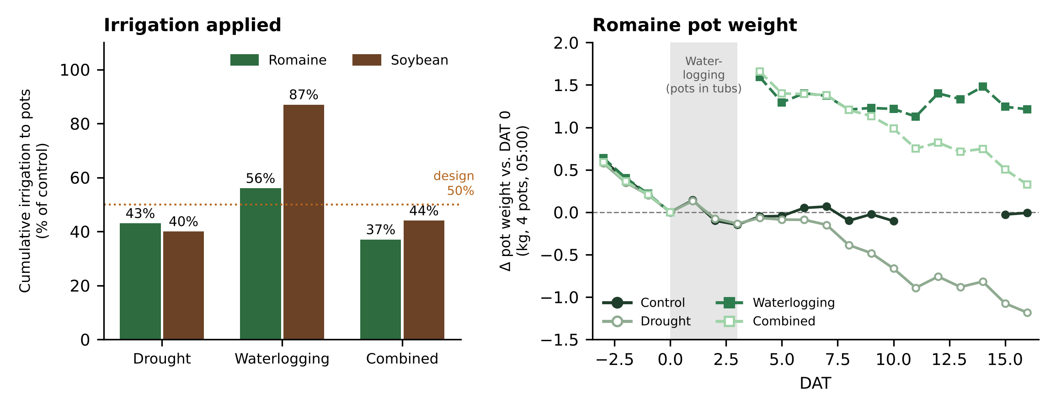

Limitations
한계점: 처리 강도와 비교의 한계
요점
로메인 침수 = 3일 침지 후 과습 유지 (배수 후 처리 전보다 1.1~1.6 kg 무거움, 종료까지 유지)
복합구는 +1.7 → +0.3 kg(DAT 16), 건조구는 −1.2 kg(DAT 16): 건조 영향은 후반에 나타남 (관수: 건조 43%, 복합 37%)
콩: 뿌리가 배수구로 이탈(지면 접촉), 침수 시 이탈 뿌리 절단 → 건조 강도 희석 가능
콩 DAT 55 '차이 없음'은 검출 한계 약 40~50%, 계절·온실·기온(18 vs 28 °C)·생육단계가 달라 작물 차이는 가설 수준
로메인 침수 = 3일 침지 후 과습 유지, 콩은 포트 밖 뿌리로 건조 강도가 희석됐을 수 있음
관수: 포트에 들어간 누적 관수량(대조구 대비), 콩 8/16~10/6, 로메인 10/12~10/22. 로메인 화분 무게: 로드셀 4포트 합, 매일 05:00, DAT 0(10/7) 대비, 대조구 DAT 11~14는 로드셀 이상값 제외. 50% 처리는 간헐 관수.

Slide 9
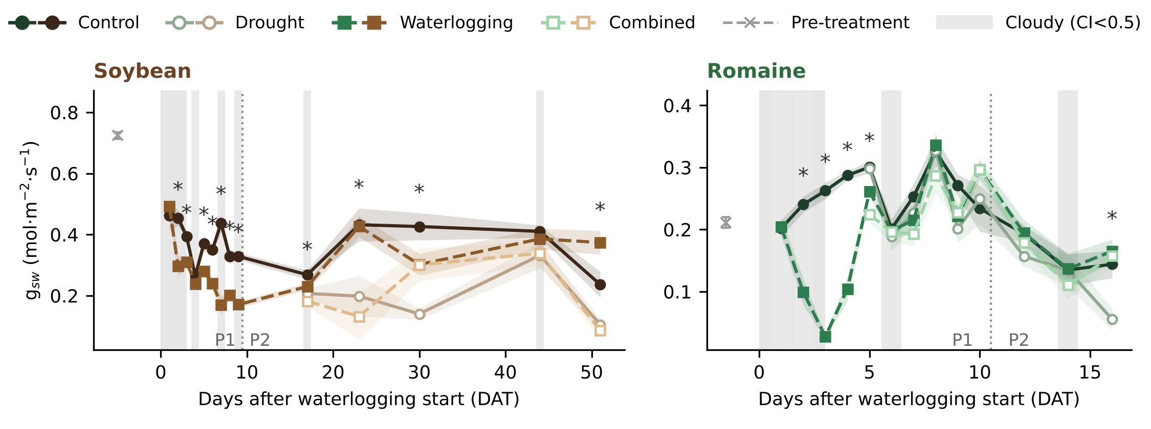

Photosynthesis
기공전도도 (g_{sw}): 실제 값 비교
요점
콩 P1: 침수 0.26 vs 대조구 0.35 — 측정일을 반복으로 해도 유의 (P=0.006)
콩 P2: 건조·복합 0.22~0.23 < 대조구·침수 0.35, 관수 효과만 유의 (P=0.001; W × I P=0.99)
로메인 P1: 4처리 차이 없음 (P=0.20) — 침수 중(DAT 2~4) 0.10→0.028→0.10 vs 대조구 0.24~0.29, DAT 5부터 대조구 수준
로메인 P2: 건조 0.113 (b) < 침수 0.161 (a), 관수 효과 P=0.015 (측정일 반복은 n.s., P=0.11); DAT 16 건조 0.055 vs 대조구 0.144
로메인 최저값: DAT 3에 대조구의 10% (0.026 vs 0.256)
Treatment | Soybean P1 | Soybean P2 | Romaine P1 | Romaine P2
ETc 100% | 0.353 a (0.358; 0.363) | 0.355 a (0.351; 0.347) | 0.264 a (0.264;0.264) | 0.155 ab (0.153;0.155)
ETc 50% | – | 0.215 b (0.212; 0.224) | 0.249 a (0.249;0.248) | 0.113 b (0.112;0.113)
Waterlogging-ETc 100% | 0.264 b (0.261; 0.273) | 0.346 a (0.348; 0.353) | 0.255 a (0.255;0.254) | 0.161 a (0.160;0.162)
Waterlogging-ETc 50% | – | 0.226 b (0.229; 0.233) | 0.237 a (0.237;0.237) | 0.144 ab (0.143;0.145)
P (측정일 반복) | W 0.006 | I 0.001; W×I 0.99 | n.s. | I n.s. (0.11)
처리 × 측정일 P | <0.001 | <0.001 | 0.085 | 0.067
기공은 두 작물 모두 침수에 즉시 반응 — 차이는 회복 속도에서 나타남
표: 측정일·선형 PAR·기온 보정 평균, Tukey 문자. 괄호 = (PAR만 보정; 원 평균). P(측정일 반복) = 처리별 측정일 평균 ~ 침수 × 관수 + 측정일 (W 침수, I 관수). 그림(보정 일평균): 음영 ± SE, 회색 띠 흐린 날, * 당일 P<0.05(Holm).

Slide 10
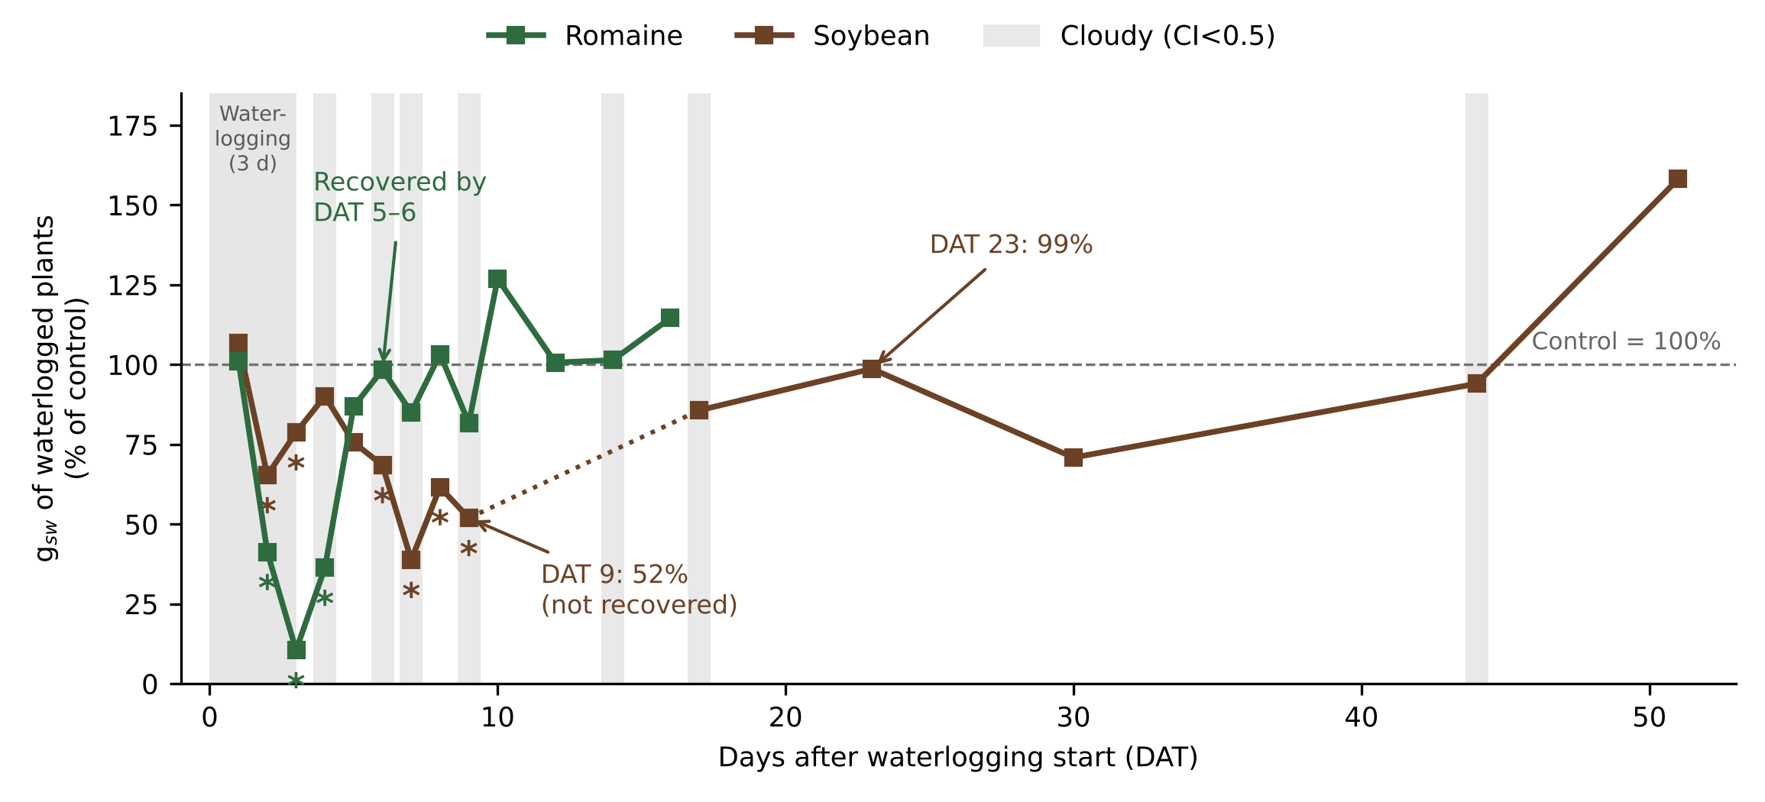

Photosynthesis
기공 회복: 로메인은 빠르게, 콩은 느리게
요점
로메인: DAT 3 최저(10%) → 침수 종료 후 DAT 5~6(87~98%)에 대조구 수준 회복 (DAT 4 36%)
콩: DAT 2~9에 39~90%로 낮음(DAT 9 52%) → DAT 17 86%(흐림, 차이 없음), DAT 23 99%
2~3일
DAT 9: 52%
로메인: 침수 종료 후 대조구 수준까지 회복
콩: 침수 종료 6일 후에도 미회복
같은 3일 침수에도 로메인은 배수 2~3일 만에 회복, 콩은 DAT 9까지 회복되지 않음
침수구 g_{sw} ÷ 같은 날 대조구 g_{sw} × 100. * 대조 vs 침수 P<0.05(Welch t, Holm 보정). 회색 띠 = 흐린 날(CI<0.5). 콩 DAT 10~16은 측정 없음. 비율은 PAR·기온 보정 일평균 g_{sw} 기준.

Slide 11
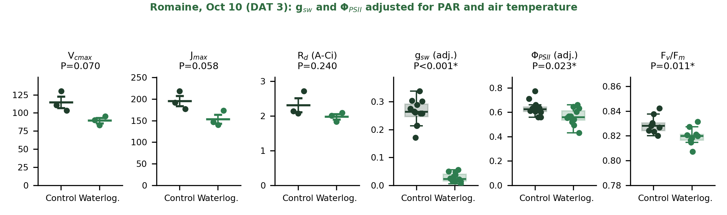
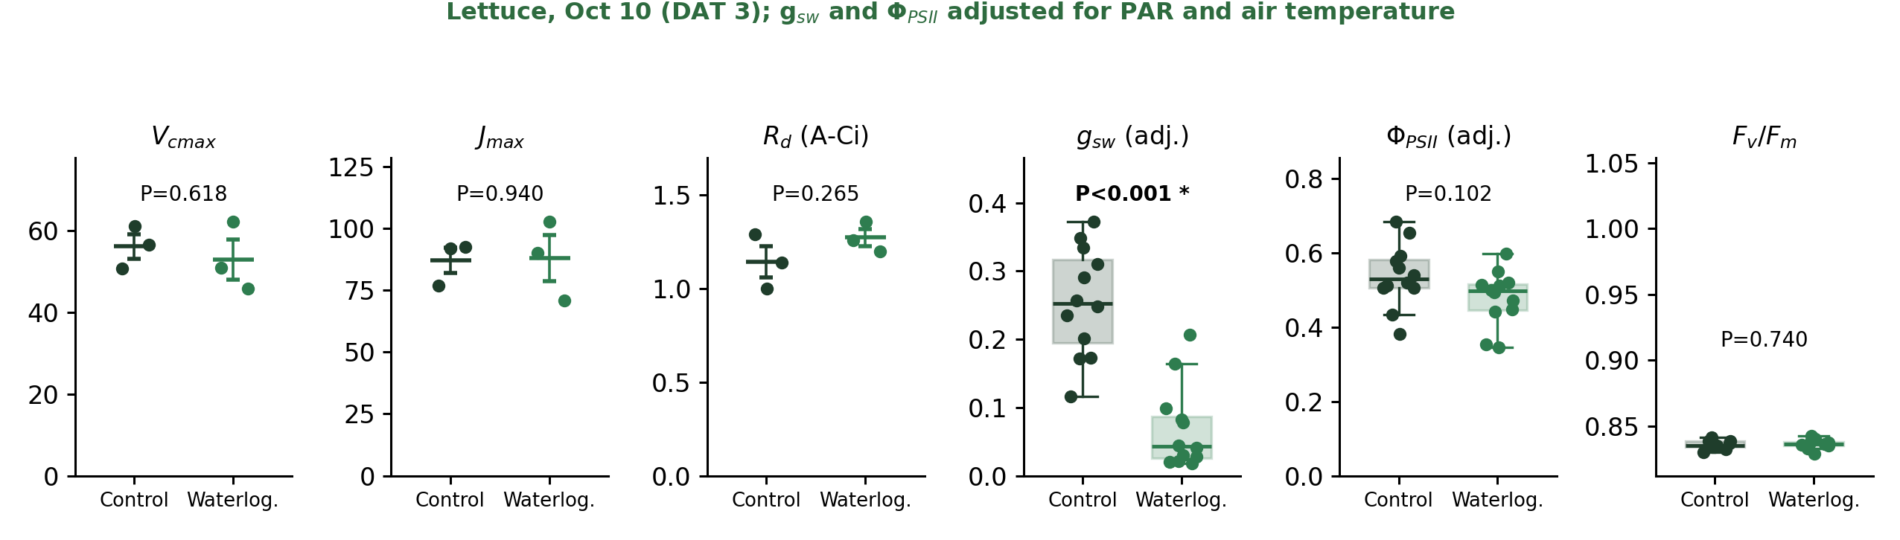
Photosynthesis
로메인 침수 직후(10/10): 대조 vs 침수
요점
기공: g_{sw} 0.026 vs 0.256 (대조구의 10%, P<0.001)
광계 II: Φ_{PSII} 88% (P=0.023, 보정), F_{v}/F_{m} 0.820 vs 0.829 (P=0.011) — 작지만 유의한 감소
생화학 능력: V_{cmax} 78% (P=0.070), J_{max} 78% (P=0.058) — 감소 경향이나 n=3이라 유의하지 않음
→ 기공이 거의 닫혔고(10%) PSII·생화학 지표도 함께 낮아지는 경향
Φ_{PSII}는 원 평균으로는 P=0.26: 보정(대조 PAR 843 vs 침수 781) 후 유의
Romaine 10/10 | Control | Waterlogging | Waterlog./Control | P (Welch t)
Vcmax (A-Ci, n=3) | 114.6 ± 8.0 | 89.4 ± 3.5 | 78% | 0.070
Jmax (A-Ci, n=3) | 195.6 ± 12.1 | 153.4 ± 10.2 | 78% | 0.058
Rd (A-Ci, n=3) | 2.31 ± 0.20 | 1.98 ± 0.08 | 86% | 0.24
gsw (LI-600, n=12) | 0.256 ± 0.009 | 0.026 ± 0.009 | 10% | <0.001
ΦPSII (LI-600, n=12) | 0.552 ± 0.019 | 0.485 ± 0.019 | 88% | 0.023
Fv/Fm (암적응, n=9) | 0.829 ± 0.002 | 0.820 ± 0.002 | 99% | 0.011
침수 3일째 g_{sw}는 10%로 급감, F_{v}/F_{m}·Φ_{PSII}도 작게 감소 — V_{cmax}·J_{max}는 ~78% (검출력 낮음)
10/10 A-Ci 처리당 3곡선(Welch t), LI-600 처리당 12잎(당일 PAR·기온 보정, Wald F), 암적응 F_{v}/F_{m} 처리당 9잎(20~21시, Welch t). 상자: 사분위, 가로선: 평균 ± SE(n<4).

Slide 12
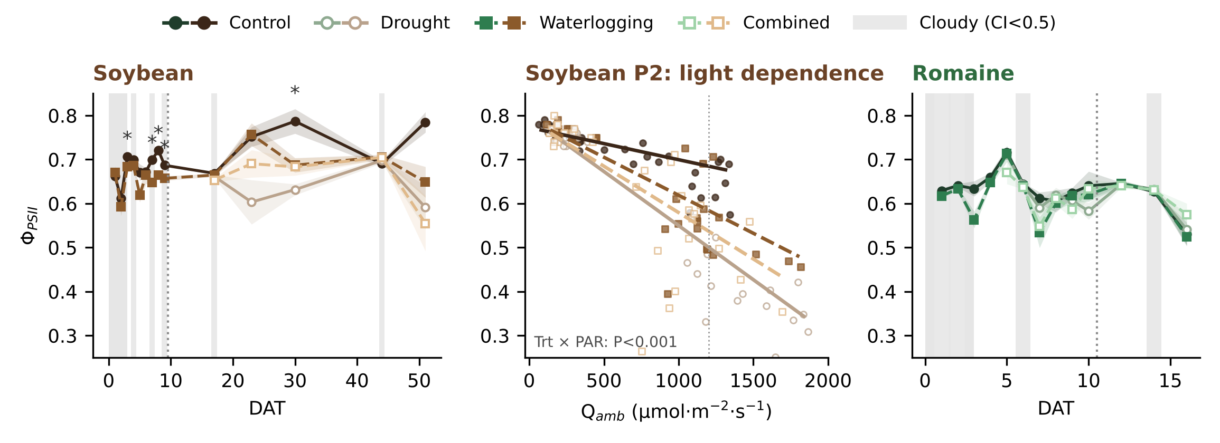

Chlorophyll fluorescence
Φ_{PSII}: 콩 건조 저하는 고광도에서만
요점
P1: 측정일 반복 검정은 두 작물 모두 차이 없음 (콩 P=0.44, 로메인 P=0.24). 콩 광도·기온 보정 평균은 침수 0.679 < 대조구 0.704 (P<0.001)로 차이가 작고 보정 방식에 따라 달라짐
콩 P2: 저광(300)에서는 0.72~0.75로 차이 없음, 고광(1,200)에서 건조 0.50 < 복합 0.54 < 침수 0.58 < 대조구 0.68
처리 × 광도 상호작용 P<0.001 — 건조의 명반응 저하는 과잉광에서만 (기공 제한의 2차 결과와 부합)
침수 × 관수 상호작용은 측정일 반복 검정에서도 유지 (P=0.027)
로메인은 P1 0.585~0.611 (침수 효과 P=0.049, 처리 P=0.10), P2 0.642~0.655 (P=0.75): 구간 차이 없음 — DAT 3·7 침수구가 낮았으나 당일 Holm 후 n.s.
Treatment | Soybean P1 | Soybean P2 (300) | Soybean P2 (1,200) | Romaine P1 | Romaine P2
ETc 100% | 0.704 a (0.701; 0.694) | 0.75 a (0.75) | 0.68 a (0.69) | 0.611 a (0.611;0.599) | 0.645 a (0.645;0.658)
ETc 50% | – | 0.72 a (0.72) | 0.50 c (0.50) | 0.595 a (0.595;0.612) | 0.649 a (0.649;0.661)
Waterlogging-ETc 100% | 0.679 b (0.680; 0.687) | 0.74 a (0.74) | 0.58 b (0.59) | 0.591 a (0.591;0.595) | 0.642 a (0.642;0.637)
Waterlogging-ETc 50% | – | 0.73 a (0.73) | 0.54 bc (0.54) | 0.585 a (0.585;0.576) | 0.655 a (0.655;0.642)
P (측정일 반복) | W 0.44 | I 0.011 | W×I 0.027 | W 0.24 (n.s.) | –
처리 × PAR P | 0.99 | <0.001 | <0.001 | – | –
콩 건조의 Φ_{PSII} 저하는 고광도에서만 — 로메인은 잎 광화학 효율 변화 작음 (침수 후 약 3% 낮은 경향)
표: 측정일·선형 PAR·기온 보정 평균(콩 P2는 처리 × PAR 모형의 PPFD 300·1,200 예측, 9/4 기준). 괄호 = (PAR만 보정; 원 평균), P2 예측은 PAR만 보정. P(측정일 반복) = 처리별 측정일 평균 ~ 침수 × 관수 + 측정일. 문자: Tukey(로메인은 n.s.라 모두 a).

Slide 13
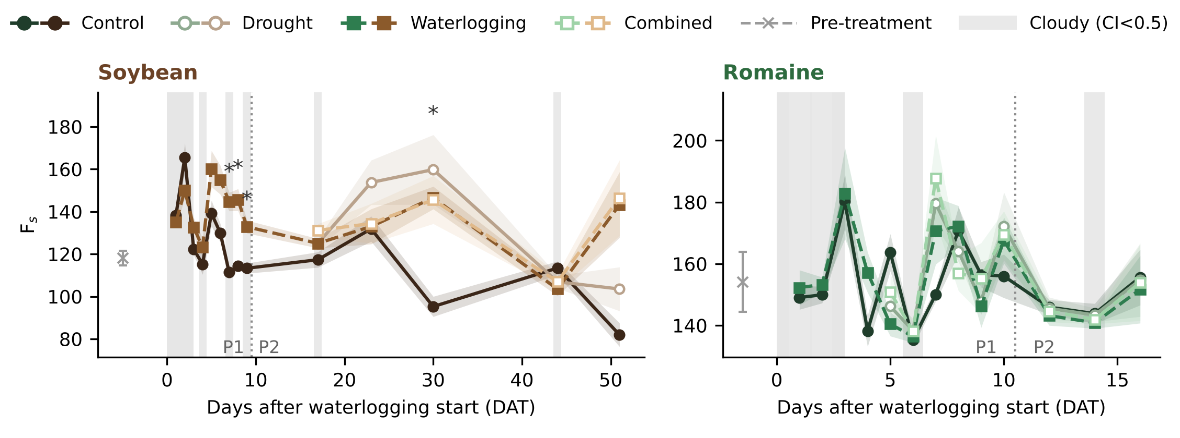

Chlorophyll fluorescence
정상 상태 형광 (F_{s}): 실제 값 비교
요점
처리 전 F_{s}: 콩 118, 로메인 154
콩 P1 침수 139 (a) > 대조구 129 (b), P2 건조·침수·복합 131~134 (a) > 대조구 113 (b)
로메인 P1 155~162, P2 142~145: 처리 간 차이 없음 (P=0.66, 0.92) — P1 처리 × 측정일 P=0.046: 날짜마다 순위가 바뀜
Treatment | Soybean P1 | Soybean P2 | Romaine P1 | Romaine P2
ETc 100% | 129 b (130; 130) | 113 b (114; 110) | 157.3 a (157.1;158.3) | 142.1 a (142.8;143.2)
ETc 50% | – | 132 a (133; 134) | 161.0 a (161.0;159.3) | 141.8 a (142.5;142.7)
Waterlogging-ETc 100% | 139 a (139; 138) | 131 a (131; 129) | 158.0 a (158.0;157.7) | 141.6 a (142.1;141.2)
Waterlogging-ETc 50% | – | 134 a (133; 131) | 161.6 a (161.7;162.6) | 144.5 a (144.7;143.4)
W × I P | – | 0.059 | 0.99 | 0.63
Treatment P | 0.002 | 0.001 | 0.66 | 0.92
F_{s} 절대값 차이는 형광 신호 크기 변화를 포함 — 생리 해석은 비율 지표(Φ_{PSII}, F_{v}/F_{m})로
표: 측정일·선형 PAR(Q_{amb})·기온(T_{air}) 보정 평균, Tukey 문자, 괄호 = (PAR만 보정; 원 평균). 공통 측정일만 사용(로메인 P1 = DAT 5~10). W × I = 침수 × 관수 상호작용. 그림(보정 일평균): 음영 ± SE, 점선 P1/P2 경계, 회색 띠 흐린 날, * 당일 P<0.05(Holm), X 처리 전.

Slide 14
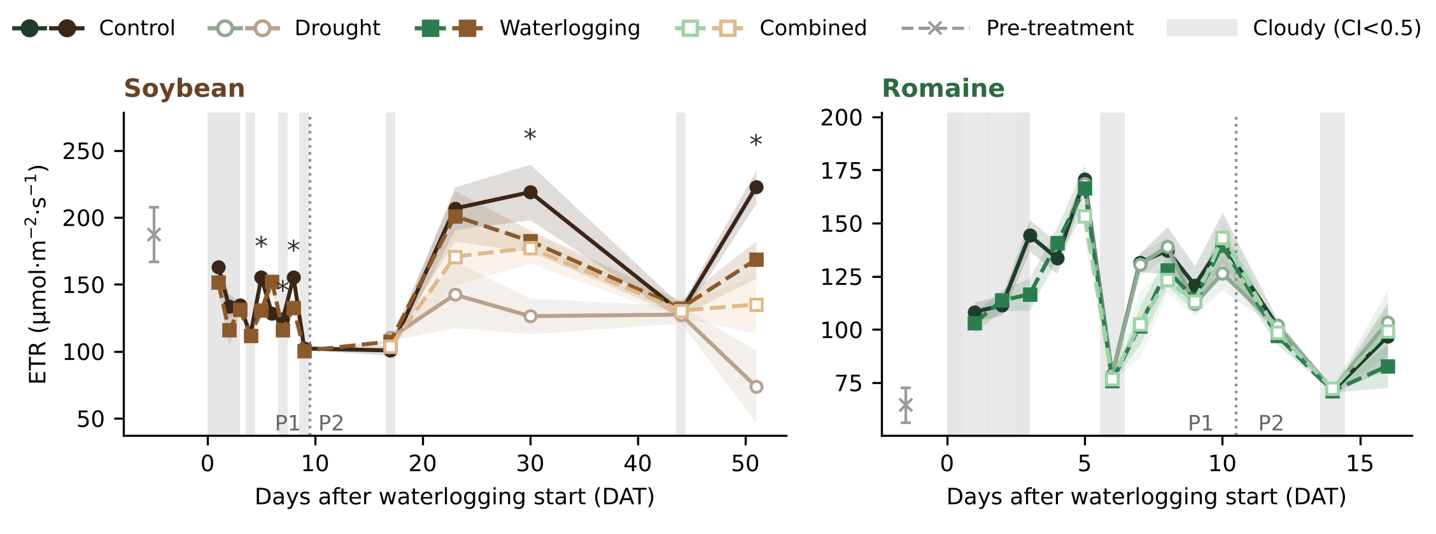

Chlorophyll fluorescence
전자전달속도 (ETR): 실제 값 비교
요점
처리 전 ETR: 콩 187 (로메인은 그림의 × 참조)
콩 P1 대조구 119 (a) vs 침수 110 (b) (P=0.021, 광도·기온 보정 방식에 따라 유의성이 달라짐), P2 대조구 190 (a) > 복합 165 (bc) > 건조 146 (c) (W × I P=0.036)
로메인 P1 대조구 142 > 침수 133·복합 130 (침수 효과 P=0.011, 처리 P=0.060; 측정일 반복 n.s., P=0.46), P2 차이 없음 (P=0.61)
ETR은 측정 당시 광도(PPFD)에 의존 — 광도 보정 평균으로 비교
Treatment | Soybean P1 | Soybean P2 | Romaine P1 | Romaine P2
ETc 100% | 119 a (116; 121) | 190 a (189; 170) | 141.7 a (141.5;147.1) | 75.6 a (76.4;72.3)
ETc 50% | – | 146 c (146; 154) | 137.8 a (137.8;129.8) | 78.3 a (79.0;75.5)
Waterlogging-ETc 100% | 110 b (111; 109) | 180 ab (180; 175) | 132.7 a (132.7;130.8) | 72.7 a (73.2;75.6)
Waterlogging-ETc 50% | – | 165 bc (165; 152) | 130.1 a (130.2;134.5) | 80.4 a (80.5;85.6)
W × I P | – | 0.036 | 0.84 | 0.56
Treatment P | 0.021 | <0.001 | 0.060 | 0.61
ETR은 광도에 비례 — 콩 P2 처리 차이는 Φ_{PSII}와 같이 고광도에서 커짐 (보정 평균은 참고)
표: 측정일·선형 PAR(Q_{amb})·기온(T_{air}) 보정 평균, Tukey 문자, 괄호 = (PAR만 보정; 원 평균). 공통 측정일만 사용(로메인 P1 = DAT 5~10). W × I = 침수 × 관수 상호작용. 그림(보정 일평균): 음영 ± SE, 점선 P1/P2 경계, 회색 띠 흐린 날, * 당일 P<0.05(Holm), X 처리 전.

Slide 15
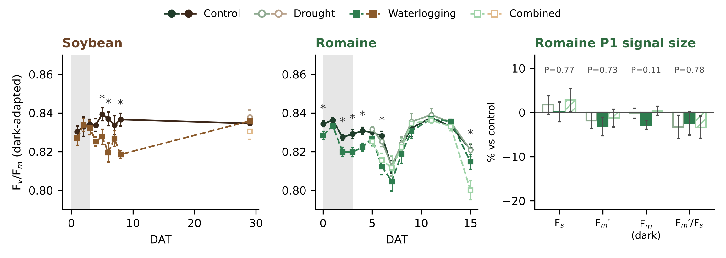
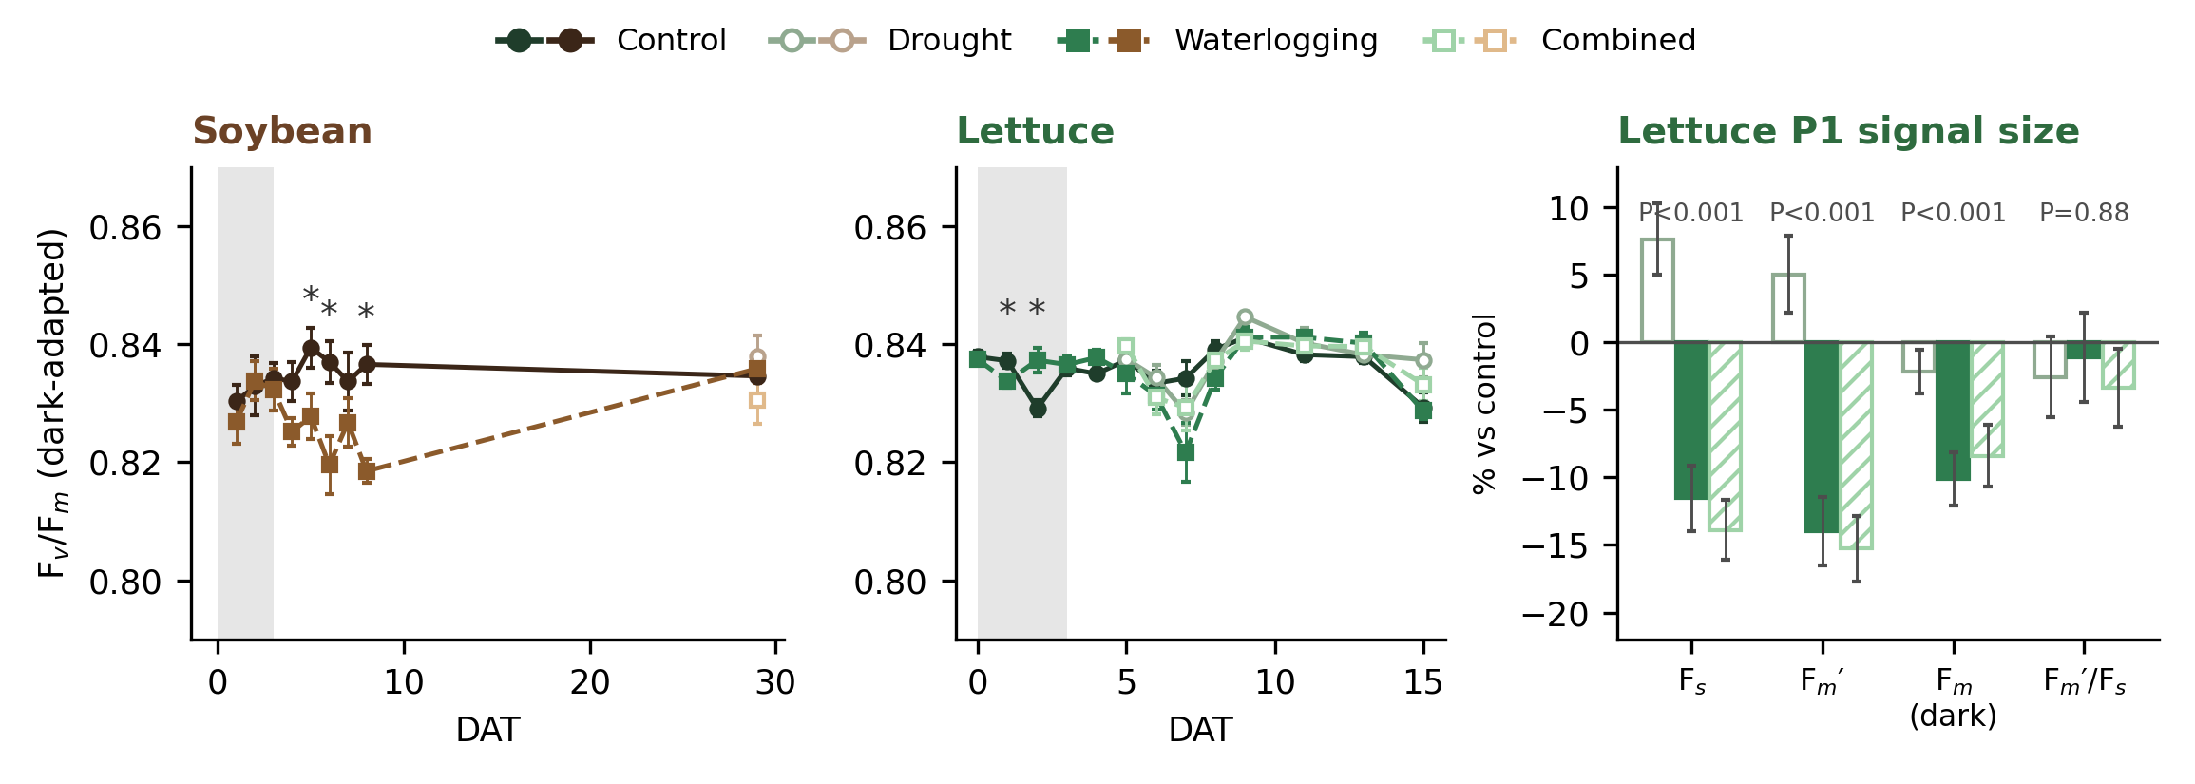
Chlorophyll fluorescence
광계 II 손상과 형광 신호 크기
요점
콩 침수 F_{v}/F_{m}: DAT 5~8에 0.82~0.83 < 대조구 0.84 — 경미·일시적
로메인 침수 중 F_{v}/F_{m} 0.820~0.822 < 대조구 0.827~0.831 (DAT 2~4, Holm 후 n.s.), DAT 6 침수 0.812 < 대조 0.828 (Holm P=0.047)
로메인 P1 신호 크기(F_{s}·F_{m}′·F_{m}·F_{m}′/F_{s}) 차이 없음 (P≥0.11), F_{v}/F_{m} 감소 ≈1%로 모두 0.80 이상
콩 ΦNO·NPQ → 광도·측정일 의존이 커 본 자료에서 제외
Romaine P1 | F_{s} | F_{m}′ | F_{m} (dark) | F_{m}′/F_{s}
ETc 100% | 155 (100%) a | 458 (100%) a | 655 (100%) a | 3.06 (100%) a
ETc 50% | 158 (102%) a | 449 (98%) a | 653 (100%) a | 2.96 (97%) a
Waterlogging-ETc 100% | 156 (100%) a | 443 (97%) a | 636 (97%) a | 2.98 (98%) a
Waterlogging-ETc 50% | 160 (103%) a | 452 (99%) a | 657 (100%) a | 2.95 (97%) a
P | 0.77 | 0.73 | 0.11 | 0.78
광계 II 손상은 콩·로메인 모두 침수 직후 경미·일시적 — 로메인 형광 신호 크기 변화 없음
F_{v}/F_{m}: LI-600 야간 암적응, 평균 ± SE, * 당일 ANOVA P<0.05. 콩 건조·복합구는 DAT 29만(9/28 LI-6800 값 제외). 신호 크기 표·그림: 로메인 P1(DAT 5~10), F_{s}·F_{m}′는 PAR·기온 보정, 암적응 F_{m}은 보정 없음. 문자: Tukey.

Slide 16
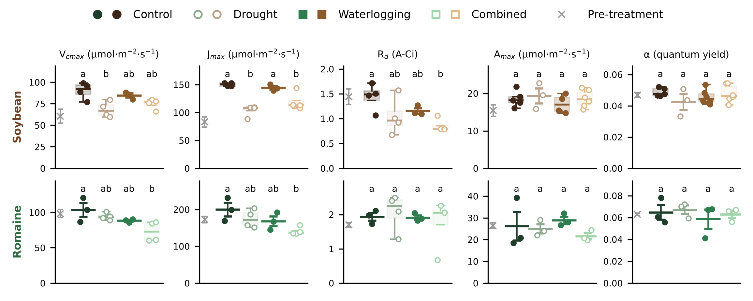

Photosynthesis
광합성 능력 (9, 10월): A-Ci, A-Q 파라미터
요점
콩 9월 A-Ci: V_{cmax} 대조구 90 (a) > 침수 85 > 복합 75 > 건조 68 (b) (P=0.011), J_{max} 대조구·침수 (a) > 복합·건조 (b) (P<0.001) — 관수 주효과만 유의
콩 8월(DAT 7~9) A-Ci 13곡선은 처리 간 차이 없음 (V_{cmax} P=0.23)
로메인 V_{cmax}: 대조구 104 (a) > 건조 94 > 침수 88 > 복합 73 (b) (P=0.029, 침수 P=0.012), J_{max}도 같은 순서로 감소 (P=0.047, 침수 P=0.024)
Rd·Amax·α·A-Q 곡선은 두 작물 모두 차이 없음 (로메인 P≥0.58). 처리별 측정일이 달라(콩 9/2~9/17, 로메인 10/16~19) 측정일과 교락 — 해석 주의
 | Soybean | Soybean pre | Soybean pre | Soybean pre | Soybean pre | Romaine | Soybean pre | Soybean pre | Soybean pre | Soybean pre
Treatment | V_{cmax} | J_{max} | R_{d} | A_{max} | α | V_{cmax} | J_{max} | R_{d} | A_{max} | α
Pre-treatment | 60.4 | 83.3 | 1.44 | 15.4 | 0.047 | 98.3 | 172.7 | 1.70 | 26.4 | 0.063
ETc 100% | 90 a | 150 a | 1.44 a | 18.5 a | 0.049 a | 103.6 a | 200.1 a | 1.94 a | 26.1 a | 0.065 a
ETc 50% | 68 b | 104 b | 1.04 ab | 19.4 a | 0.043 a | 94.0 ab | 174.9 ab | 2.06 a | 25.0 a | 0.067 a
Flooding-ETc 100% | 85 ab | 144 a | 1.16 ab | 17.2 a | 0.046 a | 88.4 ab | 168.3 ab | 1.91 a | 28.9 a | 0.059 a
Flooding-ETc 50% | 75 ab | 120 b | 0.86 b | 18.6 a | 0.048 a | 73.1 b | 141.8 b | 1.76 a | 21.6 a | 0.063 a
P (ANOVA) | 0.011 | <0.001 | 0.049 | 0.686 | 0.420 | 0.029 | 0.047 | 0.87 | 0.58 | 0.79
콩 건조·복합구(9월)와 로메인 복합구(10월)에서 V_{cmax}·J_{max}가 낮은 경향 (측정일 교락 주의)
상자: 사분위(n≥4), 가로선: 평균 ± SE(n<4), 점: 개별 곡선, 문자: Tukey(ANOVA P<0.05일 때만). 콩: 9월 '선택적 데이터' 시트(9/2~9/17), 8월 A-Ci는 별도 검정. 로메인: 10/16~19 (10/19 CR 4, WR 5 곡선 제외). 회색 X: 처리 전.

Slide 17
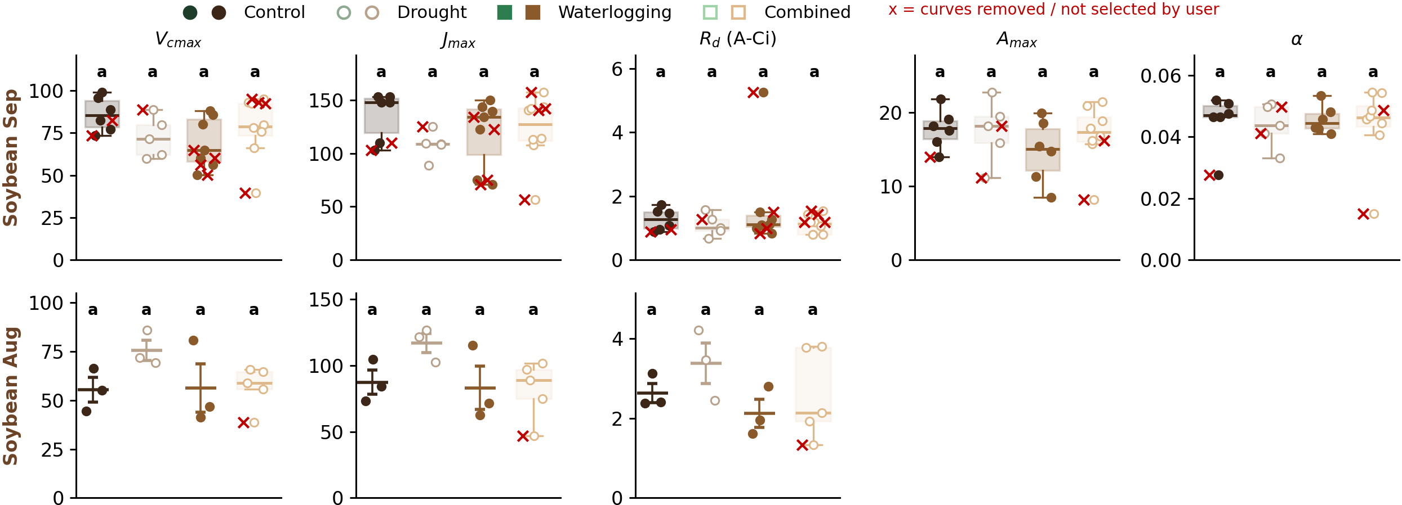
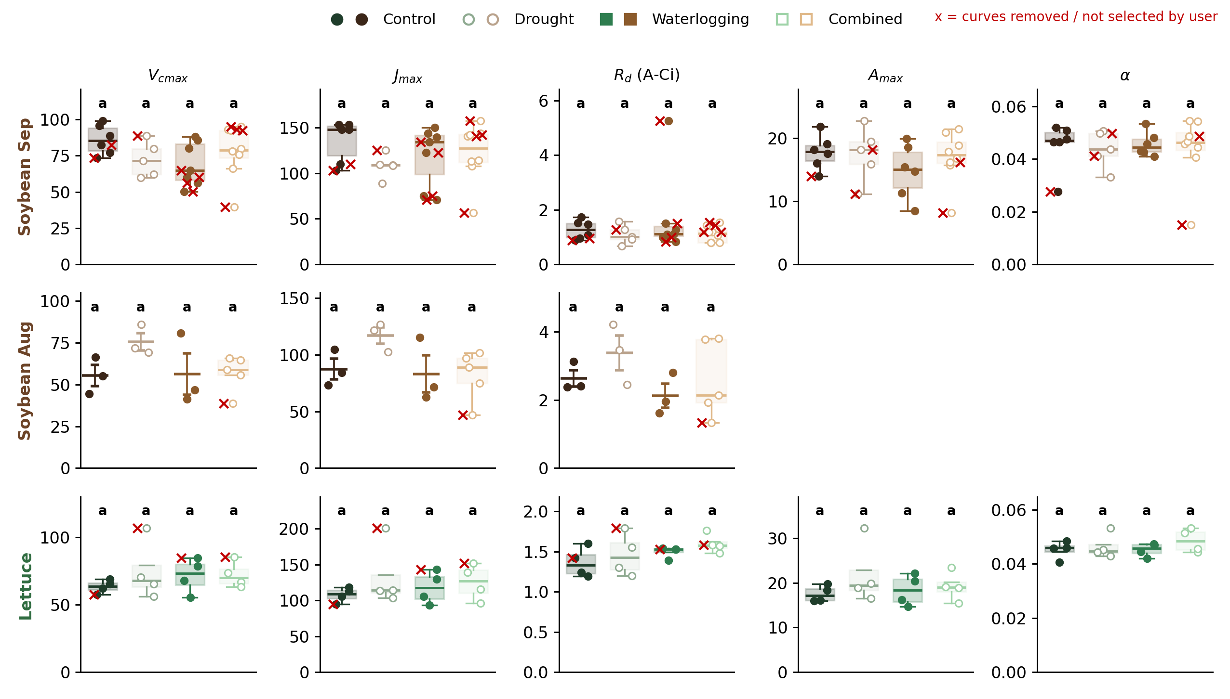
Appendix
A-Ci·A-Q 파라미터: 전체 곡선 포함
요점
콩 9월 A-Ci: 36곡선 전체(4처리 26곡선 + 75·25% 10곡선)로 보면 V_{cmax} P 0.011 → 0.241, J_{max} <0.001 → 0.445, R_{d} 0.049 → 0.510: 건조·복합의 V_{cmax}·J_{max} 감소가 사라짐 (선별 15곡선에서만 유의)
콩 9월 A-Q 35곡선: A_{max}·α·θ·R_{d} 모두 처리 간 차이 없음 (P 0.42~0.97), 공란 처리했던 6셀 복원 포함
콩 8월 A-Ci 22곡선: 4처리 차이 없음 (V_{cmax} P=0.24), 75·25% 포함 시 V_{cmax} P=0.003·J_{max} P=0.007로 처리 간 차이가 나타남 — 측정일 교락
로메인: 이 부록 분석 자료 없음 (10/16~19 A-Ci·A-Q는 16쪽 본문, 10/19 CR 4는 CR-2와 같은 개체라 제외)
전체 곡선으로 보면 콩 9월 V_{cmax}·J_{max} 감소는 선별에 의존
상자: 사분위(n≥4), 가로선: 평균 ± SE(n<4), 점: 개별 곡선, × = 사용자가 선택적 데이터에서 뺀 곡선(4처리 해당분), 문자: Tukey(ANOVA P<0.05일 때만). 콩: 26_9월·260819 파라미터 results 시트.

Slide 18
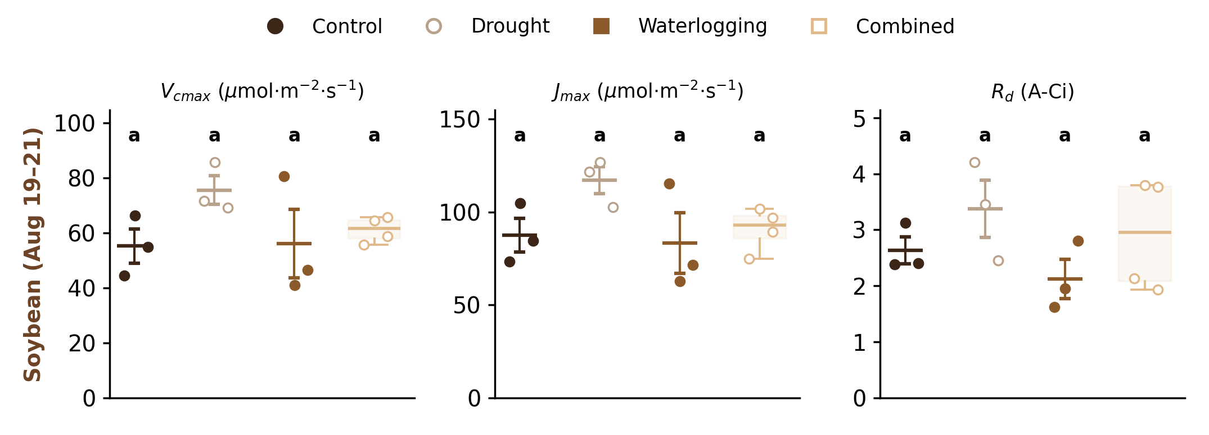
Photosynthesis
광합성 능력 (8월): A-Ci 파라미터
요점
8월(8/19~8/21) A-Ci 선택적 데이터 13곡선 (대조구 3, 건조 3, 침수 3, 복합 4)
처리 간 차이 없음: V_{cmax} P=0.23, J_{max} P=0.15, R_{d} P=0.34
A-Q 광곡선은 8월 측정 없음 (A_{max}·α는 9월부터)
처리별 측정일이 달라(대조구 8/19, 건조 8/21, 침수 8/19·20, 복합 8/19·21) 처리 효과와 측정일이 섞임
Treatment | V_{cmax} | J_{max} | R_{d} (A-Ci) | n (curves)
Control | 55.3 ± 6.3 a | 87.5 ± 9.2 a | 2.63 ± 0.24 a | 3
Drought | 75.6 ± 5.2 a | 117.0 ± 7.3 a | 3.37 ± 0.51 a | 3
Waterlogging | 56.2 ± 12.4 a | 83.2 ± 16.3 a | 2.12 ± 0.35 a | 3
Combined | 61.2 ± 2.4 a | 90.7 ± 5.8 a | 2.91 ± 0.51 a | 4
ANOVA P | 0.231 | 0.153 | 0.336 | 13
8월 A-Ci 파라미터도 처리 간 차이 없음 (처리당 3~4곡선)
상자·점: 개별 곡선, 문자는 4처리 Tukey (ANOVA P≥0.05는 모두 a). 밭콩 8월: 260819 파라미터 엑셀 'Aci 선택적 데이터' 시트. 슬라이드 12(9월)와 측정일·계절이 달라 합치지 않음.

Slide 19
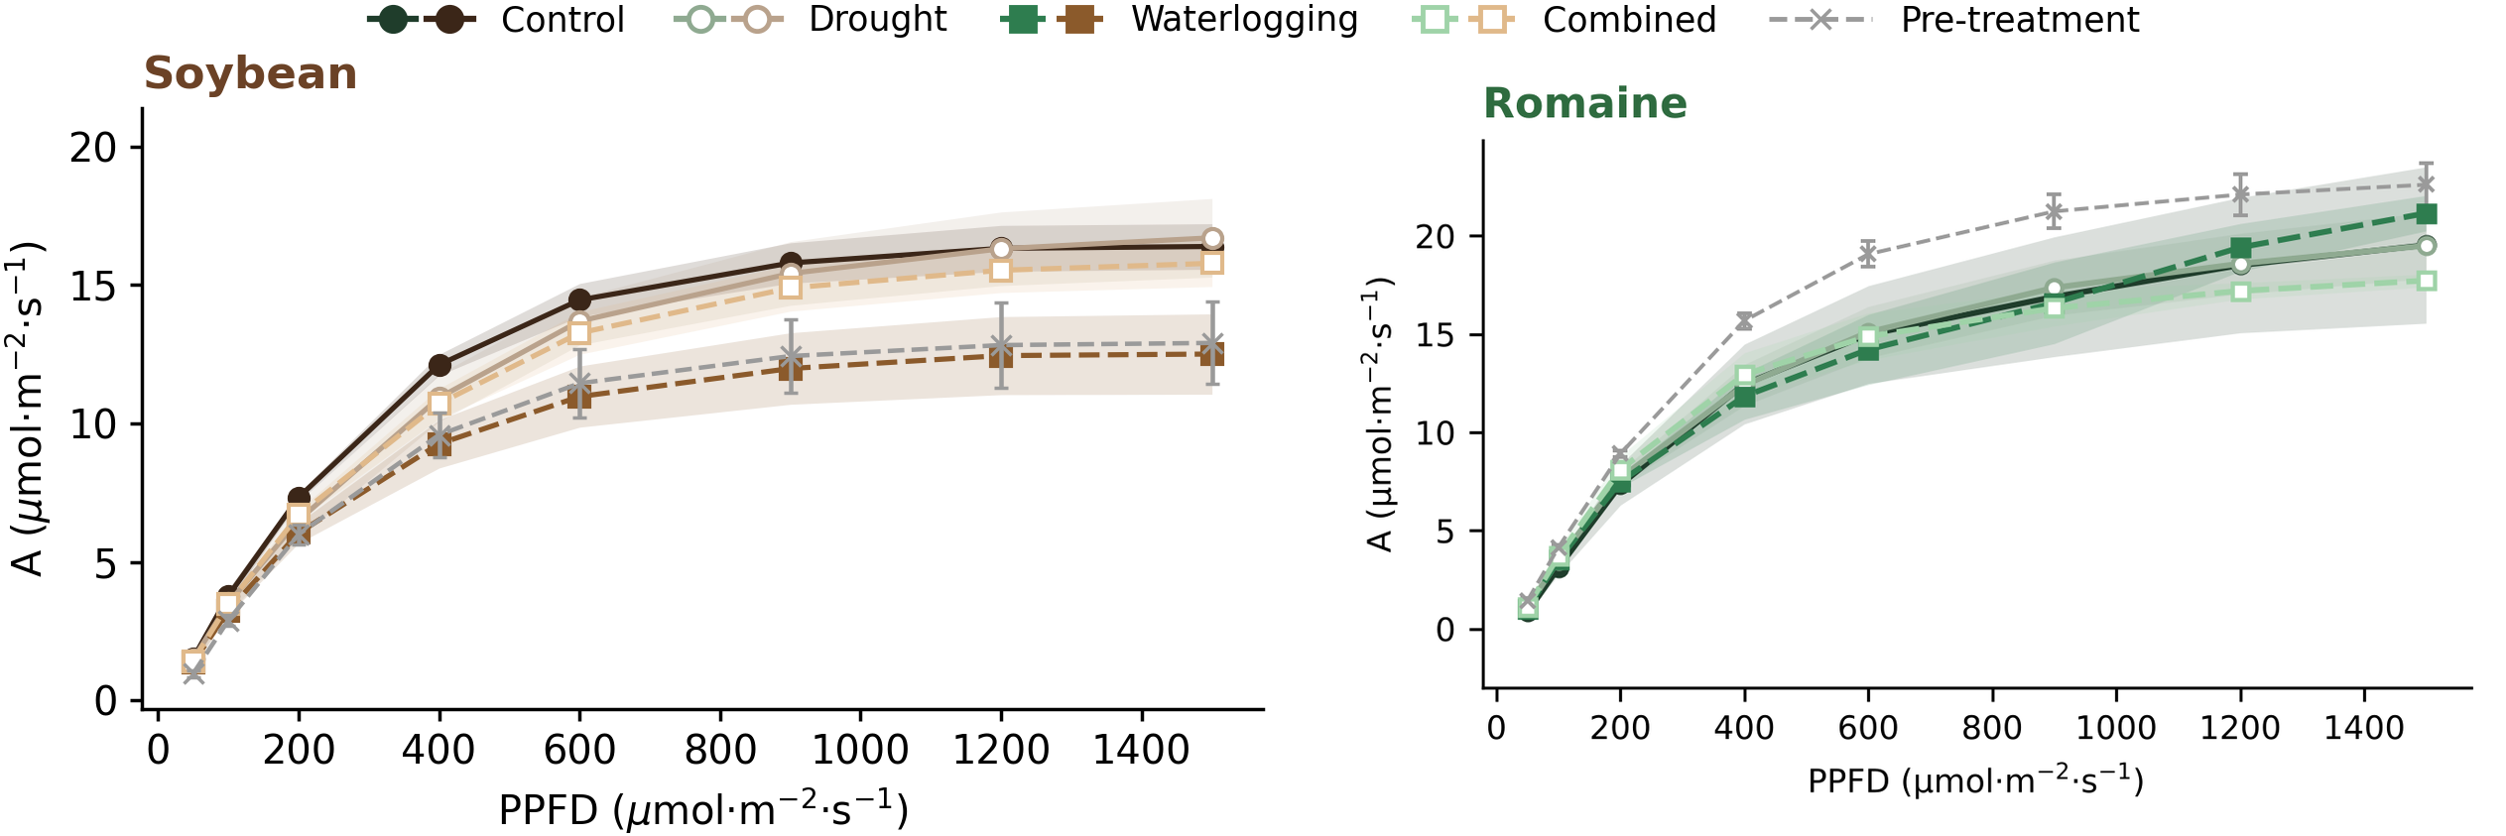
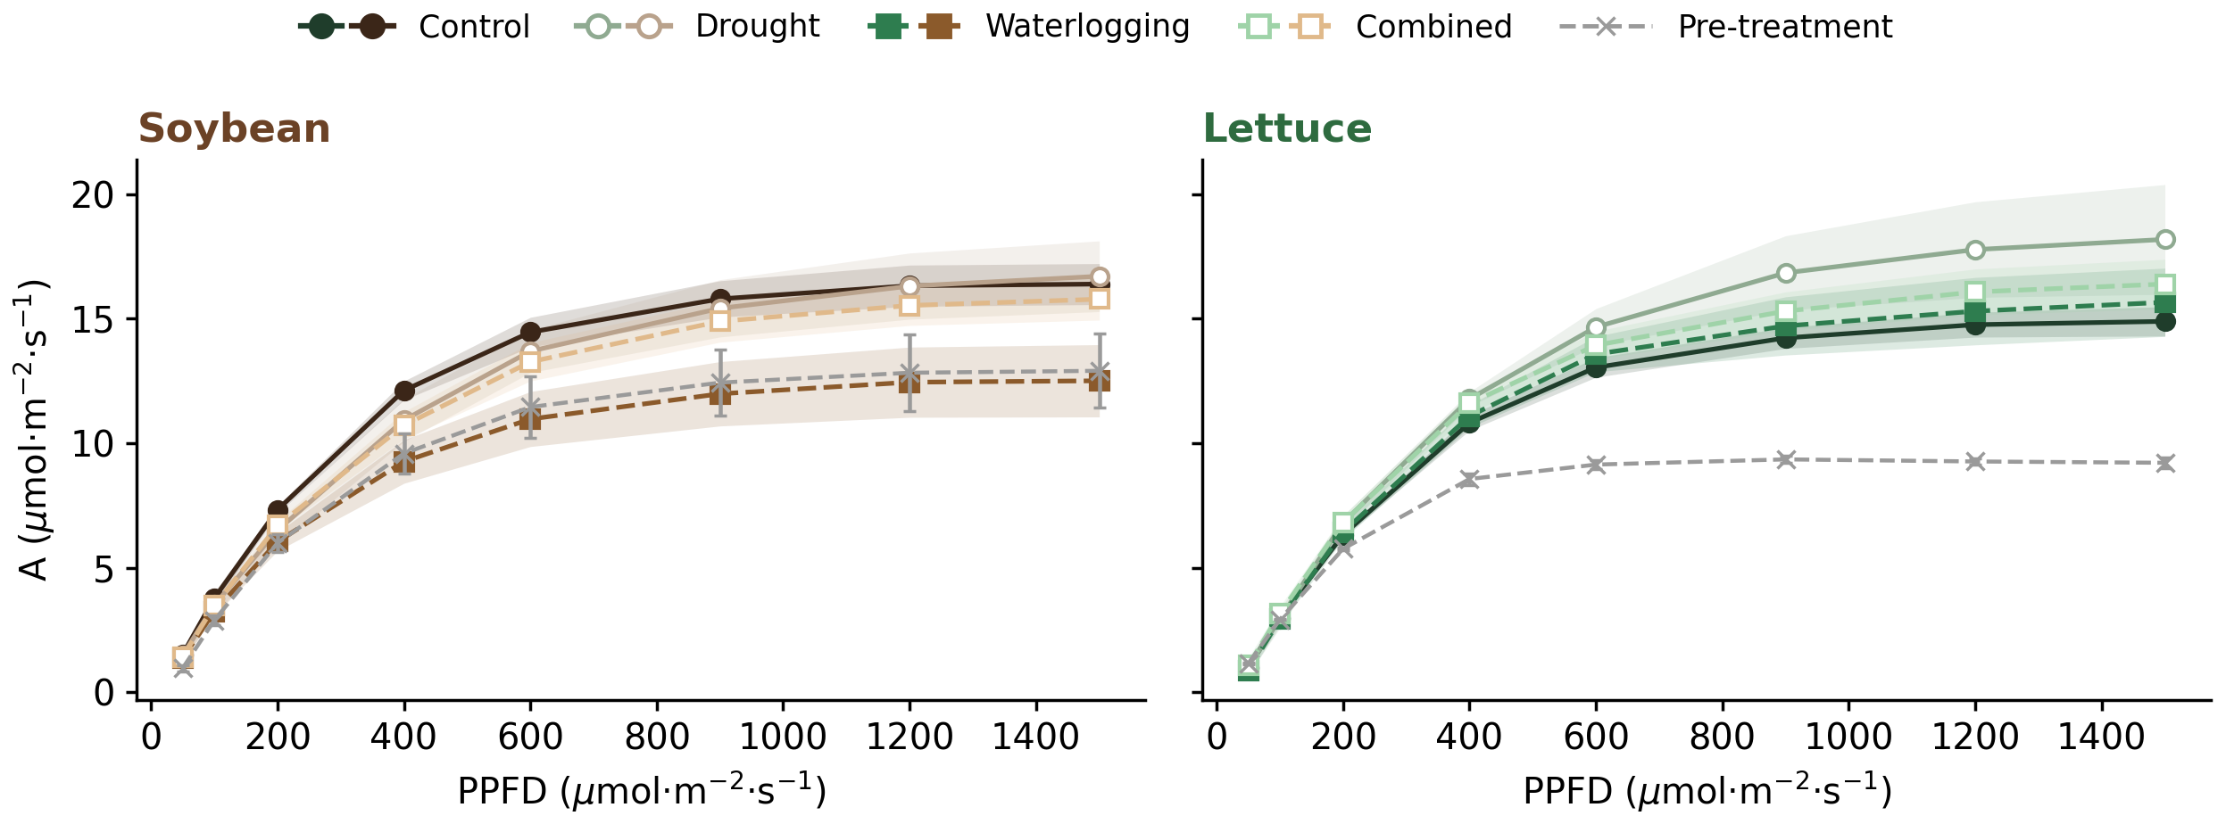
Photosynthesis
LI-6800 광-광합성 곡선 (A-Q)
요점
PPFD 8개 수준 모두에서 처리 간 유의차 없음 (최소 P: 밭콩 0.057, 로메인 0.533)
처리 전 곡선은 콩에서 처리 후보다 낮음 (1500에서 약 13), 로메인은 처리 전 약 23으로 처리 후(18~21)보다 높음
밭콩 침수구는 12.5로 대조구 16.4보다 낮은 경향 (P≈0.06)
로메인 복합구는 17.7로 낮은 경향 (n.s.)
A at PPFD 1500 | Pre | ETc 100% | ETc 50% | Waterlogging-100% | Waterlogging-50%
Soybean | 12.9 | 16.4 | 16.7 | 12.5 | 15.8
Romaine | 22.6 | 19.5 | 19.5 | 21.2 | 17.7
콩은 처리 후가 처리 전보다 높고, 두 작물 모두 처리 간 A-Q 곡선 차이는 없음
값: 평균 ± SE (µmol CO₂ m⁻²·s⁻¹). 밭콩 처리 전 7/22~23(3곡선), 로메인 처리 전 10/4(3곡선), 처리 후 처리당 3곡선(10/16~19). PPFD 수준별 Tukey.

Slide 20
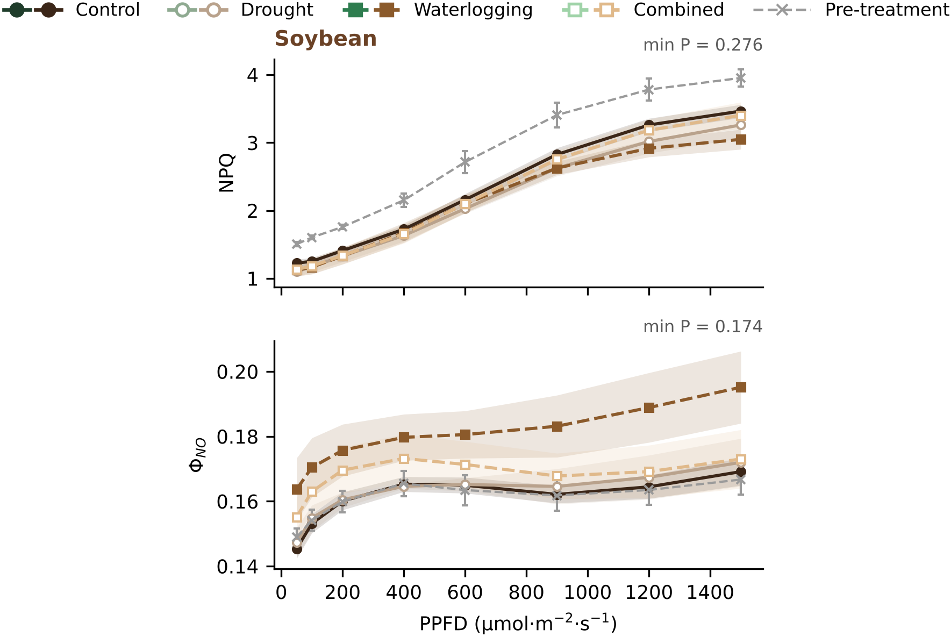

Chlorophyll fluorescence
LI-6800 광도별 형광 반응 (처리 전 포함)
PPFD별 최소 P (8개 광도)
Variable | Soybean min P | Romaine min P
qP | 0.225 | –
NPQ | 0.276 | –
ETR | 0.200 | –
Φ_{PSII} | 0.200 | –
Φ_{NPQ} | 0.310 | –
Φ_{NO} | 0.174 | –
qL | 0.261 | –
F_{o}·F_{m}: 처리별 평균 적용 (콩 9/28 n=6)
8개 광도 모두 콩 처리 간 유의차 없음
로메인: LI-6800 광도별 형광 반응 자료 없음 (LI-600 형광은 12~15쪽)
콩 광도-반응 곡선은 처리 간 유의차 없음
F_{o}·F_{m} 처리별 평균(콩 9/28 F_{m} P=0.020), 처리 전은 대조구 값. 평균 ± SE.

Slide 21
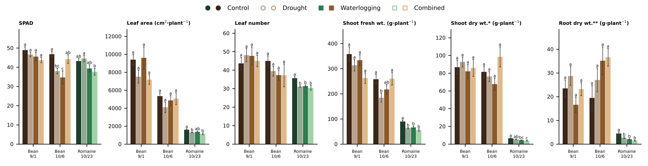
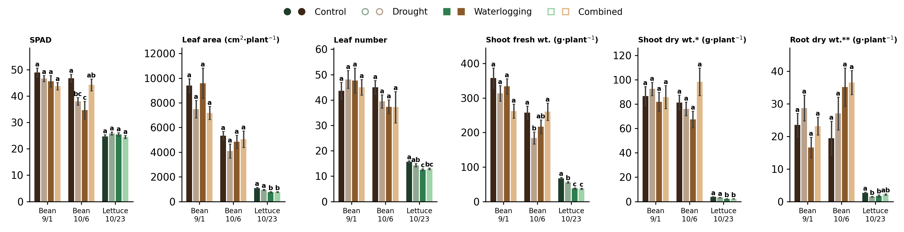
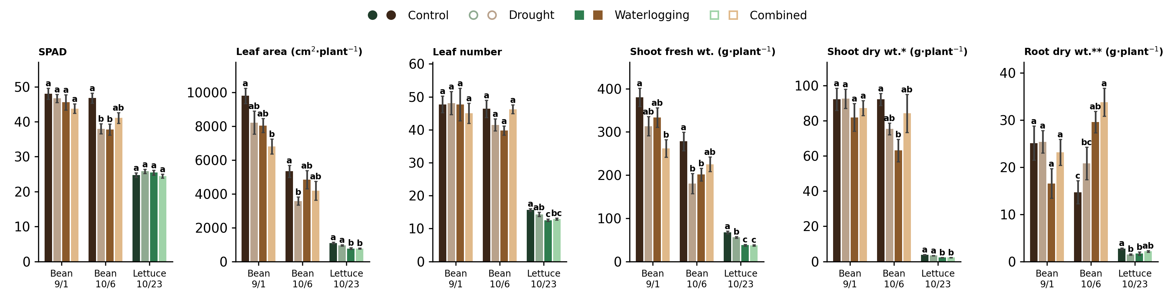
Growth
생육 비교: 실제 측정값
요점
로메인(DAT 16): 지상부 생체중 90 (대조구) > 건조 63·침수 66·복합 55 g, 건조중 6.47 > 5.43 > 4.30 > 3.69 g (침수 P<0.001, 관수 P=0.026, 상호작용 없음)
로메인 엽면적 1599 (대조구) vs 1138~1348 cm², 엽수 35.6 (a) > 30.4~31.4 (b); 뿌리 건조중 대조구 4.46 (a) > 건조 2.71·침수 2.01·복합 1.45 g (b)
밭콩 10/6 (전 개체): 잎+줄기 생체중 대조구 258 ≈ 복합 260 (a) > 건조 184 (b) (P=0.026, 침수×관수 P=0.008), SPAD 대조구 46.8 (a) > 침수 34.7 (c) (침수×관수 P<0.001)
밭콩 총 건조중 158~179 g (P=0.89), 종실 57~63 g (P=0.95)은 차이 없음 — 검출 한계 약 40~50%, 뿌리 이탈로 근거는 약함
밭콩 뿌리 건조중은 포트 안 회수분만 반영되어 처리 효과 근거로 쓰지 않음 (참고)
Variable | Sb ETc | Sb ETc50 | Sb Fl100 | Sb Fl50 | R ETc | R ETc50 | R Fl100 | R Fl50
SPAD | 46.8 a | 38.0 b | 37.8 b | 41.1 ab | 43.2 ab | 44.5 a | 39.4 ab | 37.7 b
엽면적 (cm²) | 5333 a | 3578 b | 4846 ab | 4186 ab | 1599 a | 1289 b | 1348 ab | 1138 b
엽수 | 46.4 | 41.5 | 39.8 | 46.2 | 35.6 a | 31.1 b | 31.4 b | 30.4 b
지상부 생체중 (g) | 278.1 a | 180.4 b | 201.3 b | 225.2 ab | 89.9 a | 63.5 b | 66.3 b | 55.4 b
지상부 건조중* (g) | 92.2 a | 75.4 ab | 63.1 b | 84.2 ab | 6.47 a | 5.43 ab | 4.30 bc | 3.69 c
총 건조중† (g) | 189.7 a | 163.8 ab | 144.3 b | 186.8 ab | – | – | – | –
종실 건조중 (g) | 69.3 | 66.3 | 63.0 | 57.0 | – | – | – | –
뿌리 건조중** (g) | 14.7 c | 20.8 bc | 29.6 ab | 33.8 a | 4.46 a | 2.71 b | 2.01 b | 1.45 b
로메인은 건조·침수 모두 생육 감소(복합 −43%), 콩은 잎+줄기 생체중·SPAD 외 차이 없음
B: 밭콩 10/6, R: 로메인 10/23, 평균·Tukey 문자(ANOVA P<0.05일 때만), 전 개체 사용(이상치 제거 없음). *밭콩 = 잎+줄기, 로메인 = 지상부 전체. †밭콩 = 잎+줄기+꼬투리+종실. **밭콩은 포트 안 회수분, 로메인은 배지 제외.

Slide 22
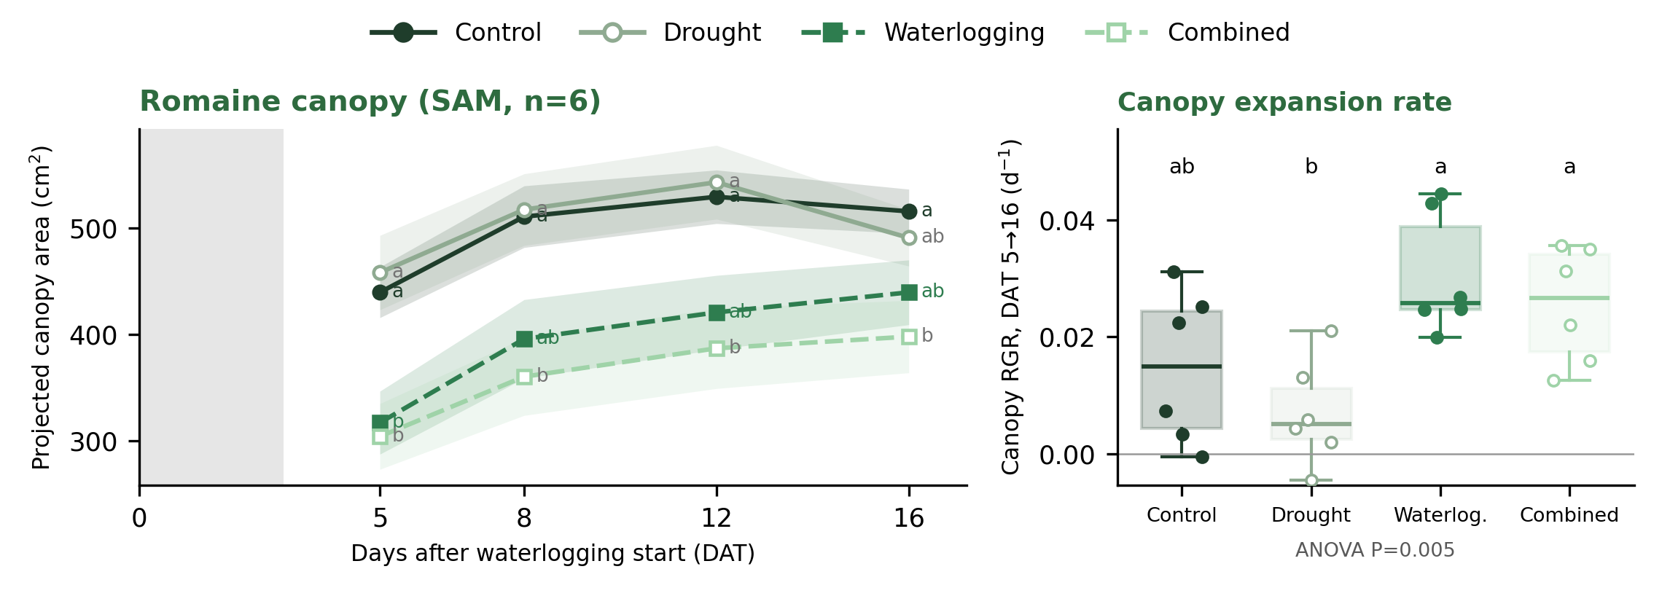
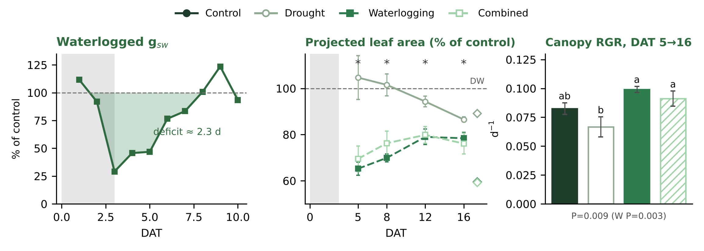
Growth
캐노피 투영 엽면적: 침수 후 확장 지연
요점
DAT 5: 침수 72%·복합 69% (b) — 침수 3일 동안 잎 확장이 멈춤
DAT 16: 침수 85%, 복합 77% (b), 건조 95%
배수 후 침수구 확장 속도는 대조구보다 빠름(RGR 0.031 vs 0.015 d⁻¹, 침수 P=0.001) — 그러나 따라잡지 못함
건조구는 DAT 12 이후 확장이 멈춤(RGR 최저)
Treatment | DAT 5 (10/12) | DAT 8 (10/15) | DAT 12 (10/19) | DAT 16 (10/23) | RGR DAT 5→16
ETc 100% | 440 a | 511 a | 530 a | 516 a | 0.015 ab
ETc 50% | 458 a | 518 a | 543 a | 491 ab | 0.007 b
Waterlogging-ETc 100% | 317 b | 396 ab | 421 ab | 440 ab | 0.031 a
Waterlogging-ETc 50% | 304 b | 360 b | 387 b | 398 b | 0.025 a
P (ANOVA) | 0.002 | 0.007 | 0.007 | 0.036 | 0.005
침수 중 멈춘 잎 확장이 초기 차이를 만들고, 건조는 후반(DAT 12~16)에 확장을 늦춤
투영 엽면적(PCA): 위에서 찍은 사진의 SAM 분할(결과_SAM_수동), 처리당 6주, 평균 ± SE, 문자 Tukey(ANOVA P<0.05일 때만). 처리 전 촬영 없음.

Slide 23
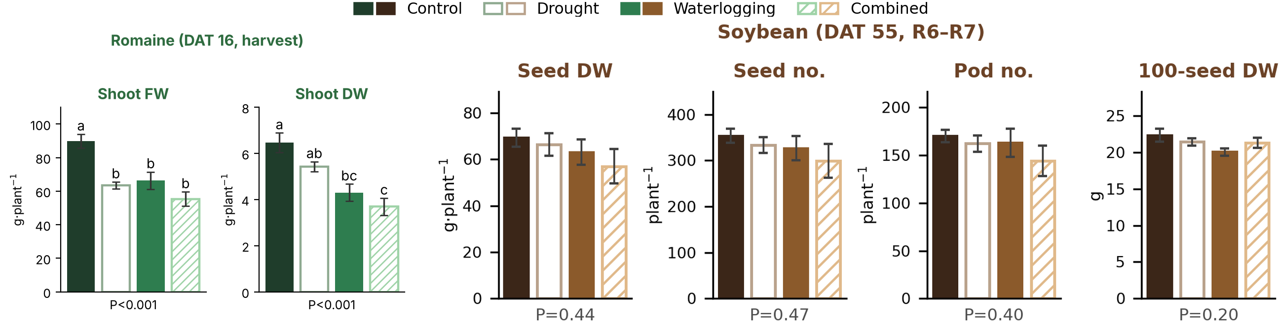
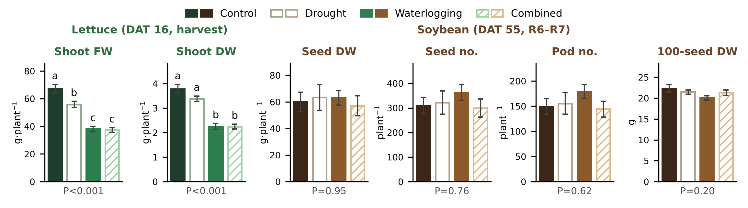
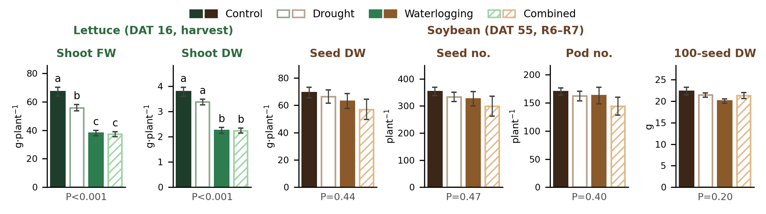
Yield
수확량 비교: 로메인 지상부 vs 콩 종실
요점
로메인 수확 생체중(DAT 16): 건조 −29%, 침수 −26%, 복합 −38% (P<0.001)
로메인 건물중 6.47 > 5.43 > 4.30 > 3.69 g (침수 P<0.001, 관수 P=0.026, 상호작용 없음) — 건조·침수 효과가 더해짐
콩 종실 건물중 57~63 g·plant⁻¹, 종실 수·꼬투리 수·100립중 모두 처리 간 차이 없음 (P≥0.20) — 검출 한계(약 40~50%)와 뿌리 이탈로 근거는 약함
콩 DAT 20의 꼬투리·종실 발달 지연(대조구의 65%)은 DAT 55에 차이가 없으나 횡단 비교이며 회복으로 단정하지 않음
Crop | Variable | Control | Drought | Waterlogging | Combined | P | W × I P
Romaine | Shoot FW (g·plant−1) | 89.9 a | 63.5 b | 66.3 b | 55.4 b | <0.001 | 0.067
 | Shoot DW (g·plant−1) | 6.47 a | 5.43 ab | 4.30 bc | 3.69 c | <0.001 | 0.546
Soybean | Seed DW (g·plant⁻¹) | 69.3 | 66.3 | 63.0 | 57.0 | 0.438 | 0.789
 | Seed no. (plant⁻¹) | 354 | 334 | 326 | 300 | 0.468 | 0.895
 | Pod no. (plant⁻¹) | 170 | 162 | 163 | 144 | 0.404 | 0.643
 | 100-seed DW (g) | 22.3 | 21.5 | 20.1 | 21.3 | 0.196 | 0.154
로메인은 건조·침수·복합 모두 수확량이 감소(복합 −38%), 콩은 종실 수량 구성요소에서 처리 간 차이 없음
로메인 10/23(DAT 16) 수확, n=8. 콩 10/6(DAT 55, R6~R7) 파괴 조사(성숙기 최종 수확 전), n=6~9. 100립중 = 20립 샘플 종실 D.W ÷ 종실 수 × 100. 평균 ± SE, 문자: Tukey (ANOVA P<0.05일 때만). W × I = 침수 × 관수 상호작용.
Notes:
수확량을 비교했습니다. 로메인은 10월 23일 수확 시 지상부 생체중이 수확량인데, 건조구 −29%, 침수구 −26%, 복합구 −38%로 모두 유의하게 감소했고 두 스트레스의 효과가 더해졌습니다. 콩은 10월 6일, 종실 비대기인 R6~R7에 파괴 조사한 값으로, 종실 건물중, 종실 수, 꼬투리 수, 100립중 모두 처리 간 차이가 없었습니다. DAT 20에 침수로 늦어졌던 꼬투리와 종실 발달이 이 시점에는 대조구 수준까지 따라잡았습니다. 다만 성숙기 최종 수확 전 값이라는 점을 고려해야 합니다.

Slide 24
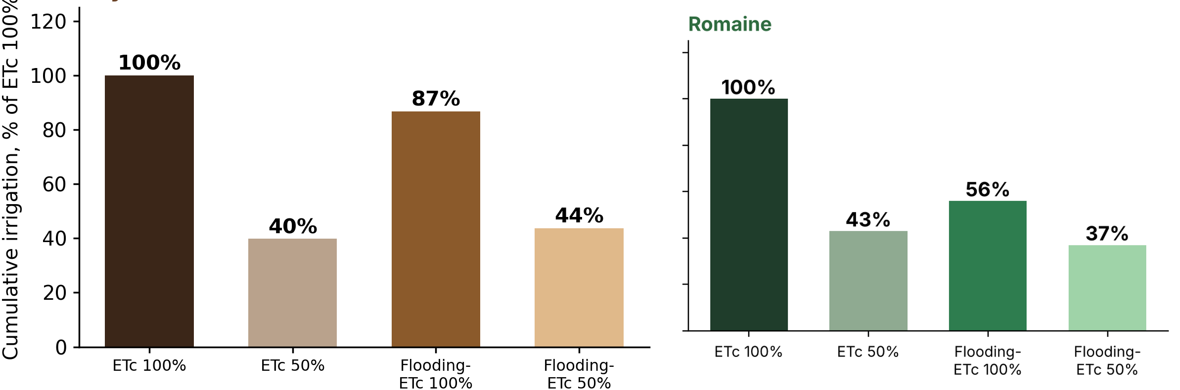
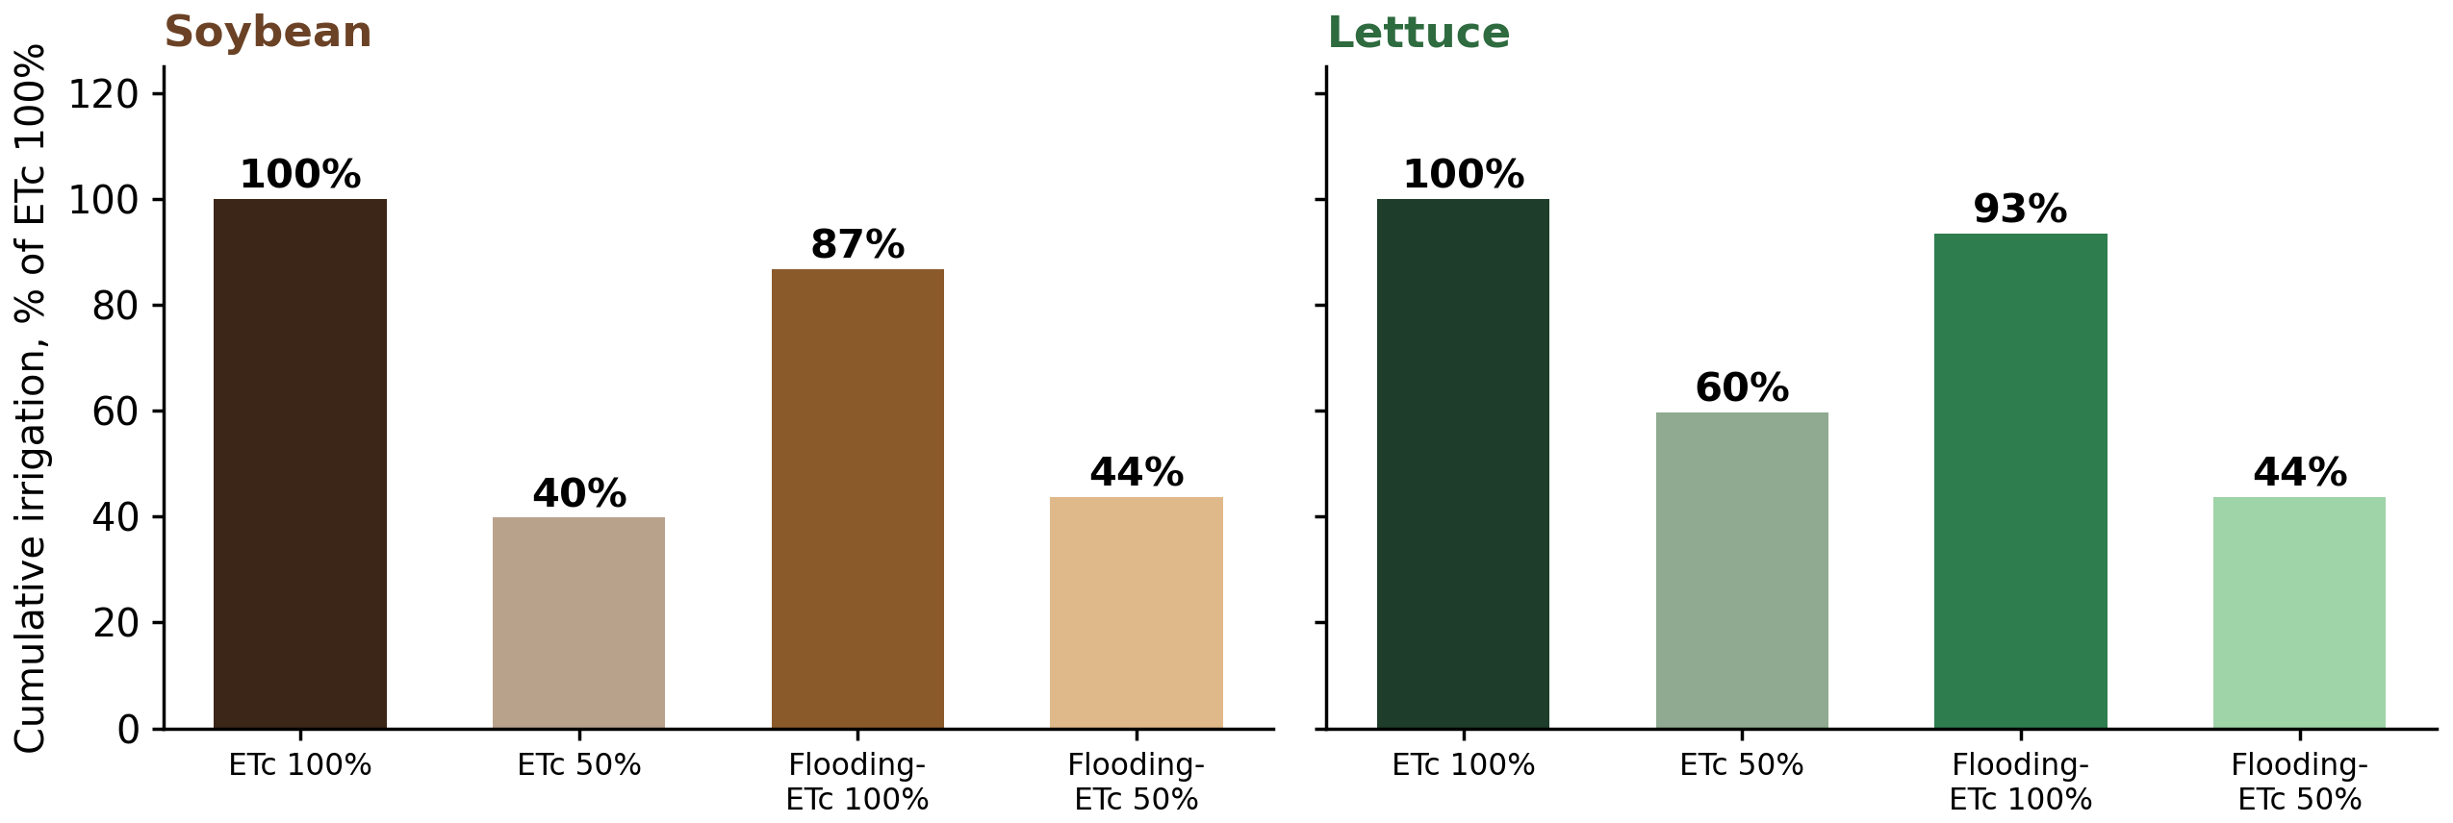
Irrigation
관수량 비교
요점
대조구(ETc 100%) 대비 포트 누적 관수량: 건조 밭콩 40%, 로메인 43%
복합은 침수구의 50% (밭콩 50.4%), 로메인은 66% (386 vs 586 g) — 침수구 관수 자체가 적었음
침수구는 대조구의 87%(밭콩), 56%(로메인): 로메인 침수구는 과습이 이어져 덜 관수됨
로메인 건조는 목표(50%)에 가까운 43% 관수됨 (목표 492 g, 실제 446 g)
콩은 뿌리 이탈로 실제 수분 이용은 다를 수 있음
Treatment | Design | Soybean | Romaine
ETc 50% (건조) | 50% of ETc 100% | 40% | 43%
Waterlogging-ETc 100% (침수) | 100% | 87% | 56%
Waterlogging-ETc 50% (복합) | 50% of Waterlogging | 44% | 37%
두 실험 모두 포트 관수량 기준으로 감수 관수가 실현됨 (식물이 쓴 물의 양은 아님)
밭콩 8/16~10/6 (대조구 150 g 이상 관수일), 로메인 10/12~10/22 합계 기준. 로드셀 관수량(대조구 = 로드셀 4화분 평균).

Slide 25
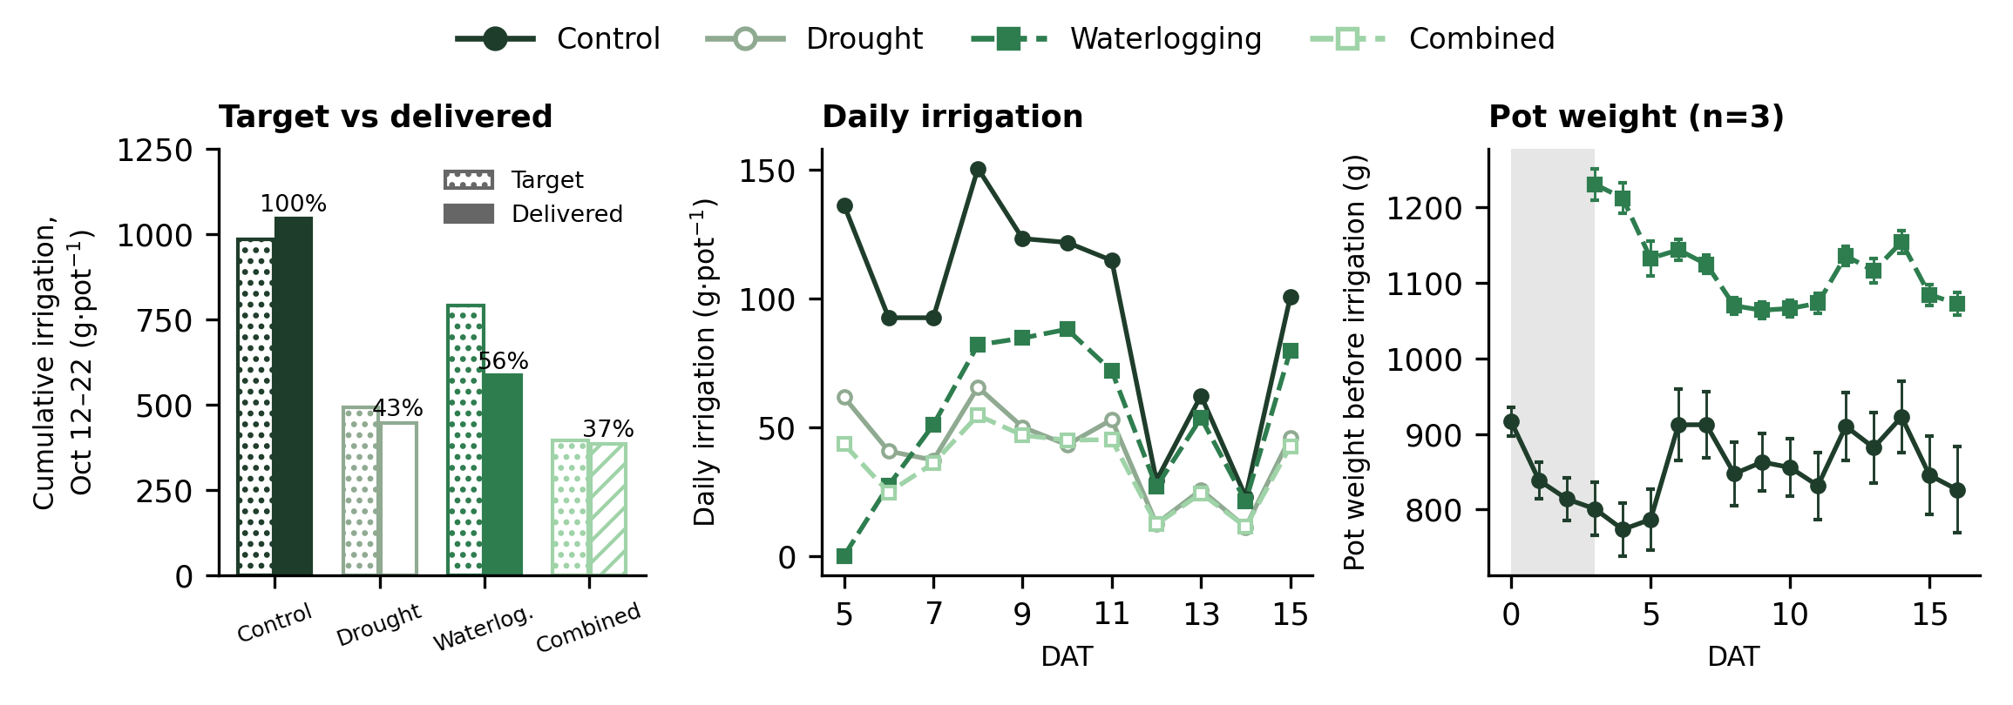
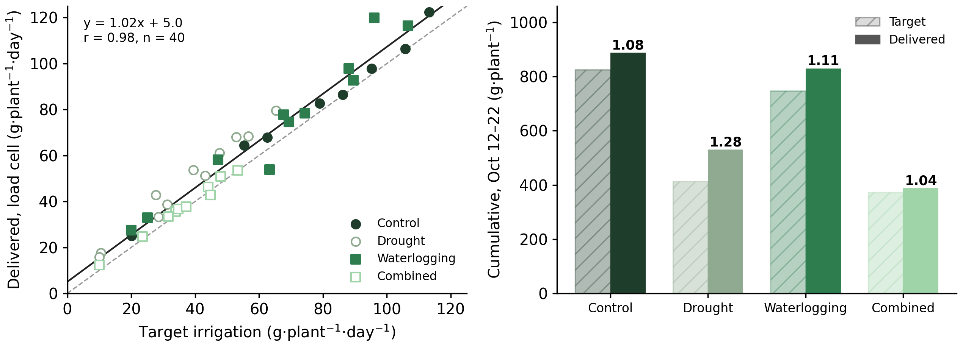
Irrigation
관수량과 화분 무게: 처리 강도 확인
요점
10/12~22 누적 관수(화분당): 대조구 1046 g, 건조 446 g (43%), 침수 586 g (56%), 복합 386 g (37%)
침수구는 10/12 무관수, 기간 합계 목표의 74% — 화분이 과습해 덜 줌
침수구 화분 무게는 배수 후에도 1,070~1,230 g으로 대조구(780~920 g)보다 무거움
증산량(DAT 5~16 화분 평균): 침수구가 대조구보다 약 20% 적음 (P=0.06)
Treatment | Design | Target (g) | Delivered (g) | Delivered / Target | % of ETc 100%
ETc 100% | 증산량 100% | 985 | 1046 | 1.06 | 100%
ETc 50% | ETc 100%의 50% | 492 | 446 | 0.91 | 43%
Waterlogging-ETc 100% | 침수 후 100% | 792 | 586 | 0.74 | 56%
Waterlogging-ETc 50% | 침수 후 50% | 396 | 386 | 0.97 | 37%
건조구는 설계(50%)에 가깝게 관수(43%), 침수구는 과습으로 관수 자체가 적었음
관수량: 관수량 비교 시트의 화분 평균 관수량(대조구 = 로드셀 4화분 평균, 결측 = 0). 화분 무게: 증산량 시트 관수 전 무게(ETc·침수 각 3반복).

Slide 26
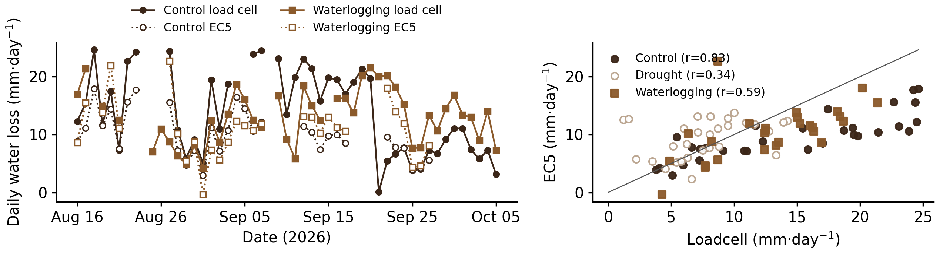
Irrigation
밭콩 일 물 소모량: 로드셀 vs EC5
요점
두 방법은 같은 방향으로 변동 (대조구 r=0.83, 침수 r=0.59)
EC5는 로드셀보다 낮게 추정: 대조구 66%, 침수 80%
건조구는 EC5(센서 7~9)가 오히려 높음 (121%), 상관 낮음 (r=0.34) — 이 센서는 보정식 신뢰도가 낮아(종합데이터 안내문) 뿌리 이탈 가능성과 함께 정황 자료로만 사용
로드셀 기준 건조/대조구 = 54%로 설계(50%)와 유사, EC5 기준은 94%로 처리 차이를 구분 못 함
Treatment | n | Loadcell | EC5 | EC5/LC | r
ETc 100% | 30 | 14.7 | 9.7 | 66% | 0.83
ETc 50% | 29 | 7.7 | 9.3 | 121% | 0.34
Waterlogging-ETc 100% | 27 | 13.0 | 10.5 | 80% | 0.59
EC5는 변동 경향은 반영하나 처리 간 물 소모 차이는 로드셀이 더 정확
일 물 소모(mm/일) = 관수 후(08:30~09:00)와 다음날 관수 직전의 차. 로드셀 38.01 g/mm, EC5 VWC·180 mm. 두 값 모두 있는 날만.

Slide 27
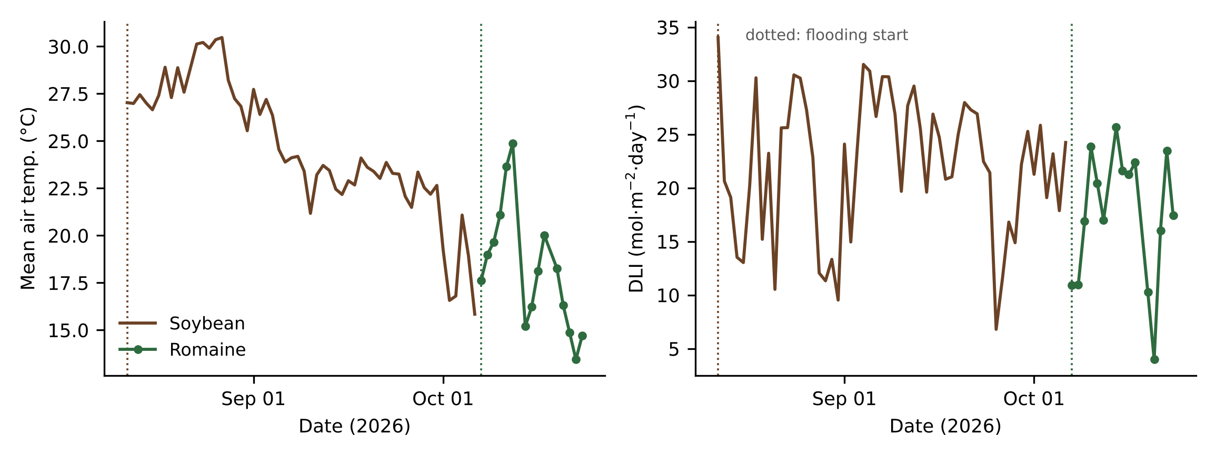
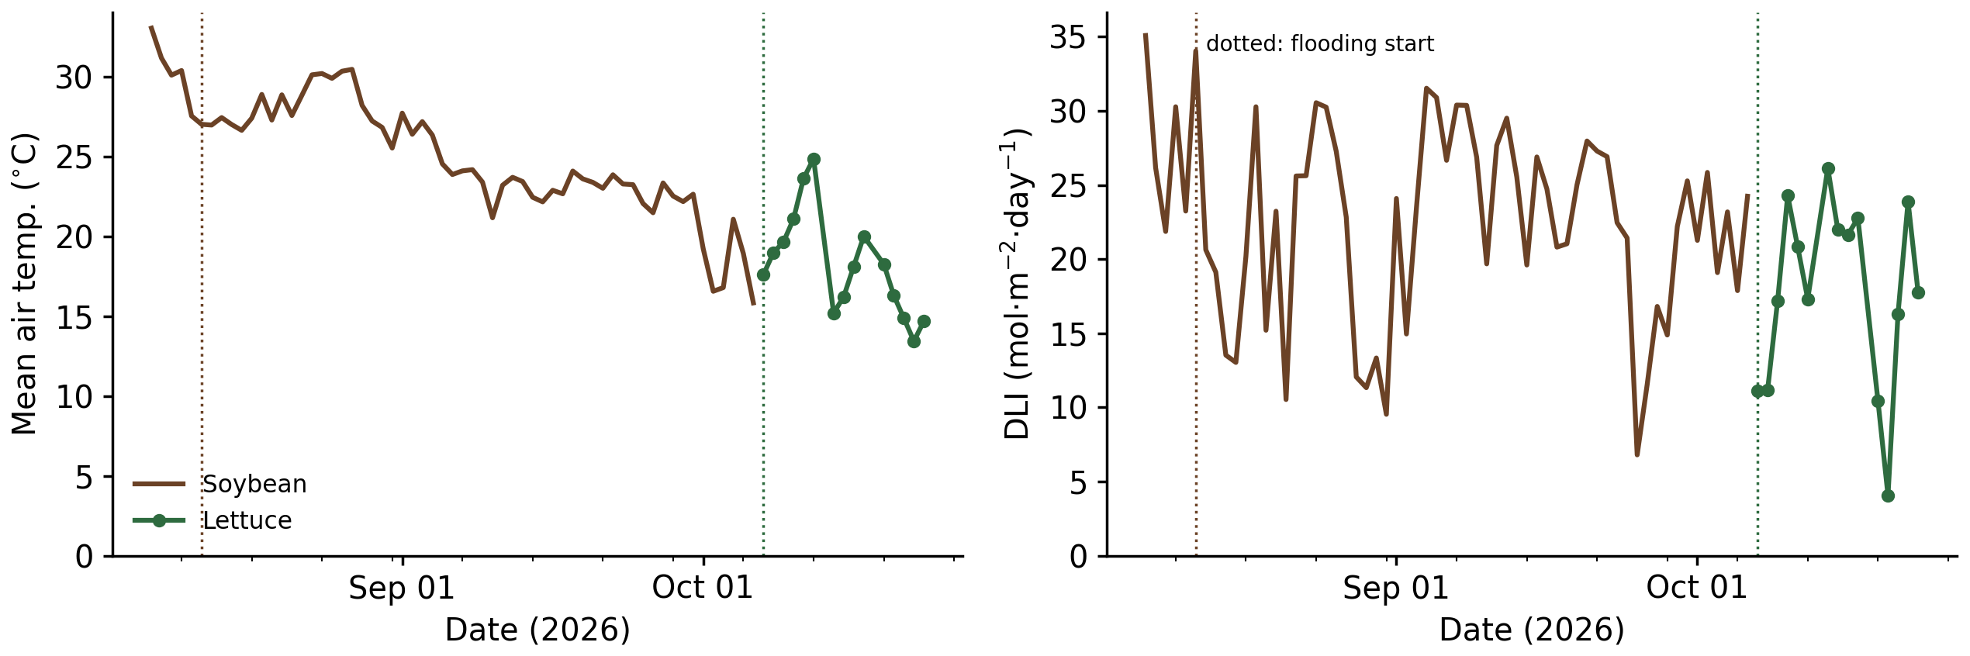
Environment
환경 조건 비교
요점
로메인 시기(10/7~10/23) 평균 기온 18.2 °C로 밭콩 처리 초기(28.4 °C)보다 약 10 °C 낮음
DLI도 낮음 (17.5 vs 22.0 mol·m⁻²·d⁻¹)
10월에는 기온 하강이 뚜렷해 증산 요구량 자체가 낮음
작물·온실·계절 차이로 반응 차이에 환경 교란이 포함됨
 | Soybean DAT 0–16 | Soybean 8/12–10/6 | Romaine 10/7–10/23
평균 기온 (°C) | 28.4 | 24.6 | 18.2
최저 기온 (°C) | 17.6 | 7.9 | 5.0
평균 상대습도 (%) | 78 | 75 | 71
DLI (mol·m⁻²·d⁻¹) | 22.0 | 22.2 | 17.5
로메인은 저온·중간 일사 조건에서 처리되어 증발산 부하와 건조 스트레스 강도가 다름
밭콩: CR1000X 기상 센서, 로메인: 26번 온실 환경 데이터(CR300; 10/13·10/18 결측일 제외). 로메인 DLI = 일사량(MJ) × 2.02 mol/MJ 추정.

Slide 28
Discussion
고찰: 생육 감소 경로와 처리 강도의 한계
① 로메인: 잎 확장 정지
② 콩: 교차 내성은 가설
③ 처리 강도와 비교의 한계
g_{sw} 10%까지 감소, 캐노피 확장 정지(DAT 5 투영 엽면적 69~72%); 배수 후 g_{sw}·Φ_{PSII}는 2~3일 내 회복, 확장 속도도 더 빠름
→ 수확 감소의 주원인은 침수 중 손실된 잎 면적이라는 가설 (건조구는 DAT 12 이후 캐노피 정체, DAT 16 g_{sw} 0.055 vs 0.144)
고광도 Φ_{PSII}·SPAD에서 복합 > 건조 (W × I P=0.027, <0.001), g_{sw}에는 상호작용 없음
대안: 근계 변화, 포트 밖 뿌리의 수분 이용 차이 — 단 침수 때 이탈 뿌리가 끊겨 복합구가 오히려 불리했을 수 있음
로메인: 침수 후 과습 유지로 침수구 관수 56%, 복합구 37%; A-Ci·A-Q는 처리당 3~4곡선으로 측정일과 반복이 겹침
콩은 포트 밖 뿌리로 건조 강도 희석 가능, 두 실험은 계절·생육단계가 달라 병렬 사례로 해석
−31%
P=0.027
≈ 40~50%
복합구 캐노피 면적, DAT 5 (대조구 대비)
콩 Φ_{PSII} 침수×관수 (측정일 반복 검정)
콩 DAT 55 생육 비교의 검출 한계
로메인 생육 감소는 침수 중 잎 확장 정지와 후반 건조 억제로 설명 가능한 가설, 콩의 교차 내성은 뿌리 이탈을 배제할 수 없는 가설로 해석
잎 확장 손실은 SAM 투영 엽면적 기준(실제 엽면적 아님). 2차년도: 포트 하단 차단(방근 시트·받침대), 수확 시 이탈 뿌리 기록, 엽 수분퍼텐셜·처리 전후 잎 신장 측정, 두 작물 동시 처리.

Slide 29
Conclusion
종합 결론: 밭콩 vs 로메인 상추
공통 반응
작물 간 차이
생육
g_{sw}는 침수 직후 두 작물 모두 감소: 로메인은 배수 2~3일 후 회복(DAT 3 10%), 콩은 DAT 9에도 48%, DAT 23 회복
콩 건조의 Φ_{PSII} 저하는 고광도에서만 (PPFD 1,200: 0.68 → 0.50), 교차 내성은 가설 (뿌리 이탈 배제 불가)
F_{v}/F_{m}은 모든 처리구 0.80 이상, V_{cmax}·J_{max}는 콩 건조·복합구, 로메인 침수·복합구에서 낮은 경향
로메인은 Φ_{PSII}·F_{s}·ETR 구간 평균에 처리 차이가 없고 F_{v}/F_{m}도 약 1~3% 작게 감소 후 회복 — 잎 광화학 손상은 작음
침수 3일째 로메인 V_{cmax}·J_{max} ≈ 78% (P=0.06~0.07, n=3): 감소 경향이나 검출력 낮음
물 소모: EC5는 로드셀의 66~80%, 건조구 센서는 신뢰도 낮음
로메인 16일: 지상부 생체중 90 → 55~66 g, 건조중 6.5 → 3.7 g (복합), 침수·건조 효과 가법적 → 침수 중 잎 확장 정지(캐노피 DAT 5 69~72%) + 후반 건조 억제 가설
밭콩 DAT 20: 침수구 꼬투리+종실 65%, DAT 55 총 건조중·종실 차이 없음 (검출 한계 약 40~50%, 뿌리 이탈)
밭콩 뿌리 건조중은 포트 안 회수분이라 제외
DAT 9: 48%
−43%
≈ 40~50%
콩 침수구 g_{sw} (같은 날 대조구 대비)
로메인 복합구 지상부 건조중 (DAT 16)
콩 DAT 55 비교의 검출 한계
수분 재해 피해 진단에는 잎 생리 지표와 함께 잎 신장·생장 지표가 필요
밭콩 10/6, 로메인 10/23까지 자료. 두 실험은 계절·온실·생육단계가 달라 병렬 사례로 해석하며, 작물 차이는 가설 수준.

Slide 30
Appendix
원자료 전체 포함 분석: 제외·선별 자료
항목 | 사용자가 삭제·선별한 내용 | 개수 | 전체 포함 분석 | 전체 포함 시 달라진 점
LI-600 g_{sw} | 2026-10-26 g_{sw} 12개 삭제(콩 8/13·8/17·8/19·8/20·8/29·9/11) | 12 | 부록 1·2 | 침수 직후 g_{sw} 비율 DAT 7 39→32%, DAT 8 65→56%, 9/11 82→106%
A-Ci 9월 (LI-6800) | A-Ci_results 36곡선 중 15곡선만 사용 (75·25% 10곡선, 피팅 문제 표시 곡선 등 제외) | 21 제외 | 부록 3 | V_{cmax} P 0.011→0.241, J_{max} <0.001→0.445, R_{d} 0.049→0.510
A-Q 9월 | A-Q_results 35곡선 중 20곡선만 사용, 이상값 6셀 공란 처리 | 15 제외 + 6셀 | 부록 3 | A_{max} P 0.118(공란 복원)→0.546(전체)
A-Ci 8월 | A-Ci_results 22곡선 중 13곡선만 사용 | 9 제외 | 부록 3 | 4처리 P 0.23 → 0.24 (차이 없음)
LSP (A-Q 피팅) | 측정 문제 곡선 5개 제외 (콩 침수·복합) | 5 | 부록 4 | 콩 LSP P 0.011 → 0.396
콩 생육 (파괴조사) | '이상값제거' 시트: 원자료 60개체 중 124개 셀 공란, 1개체 행 삭제 | 124셀 + 1행 | 부록 5 | 10/6 총 건조중 P 0.889→0.035, 뿌리 0.099→0.001
콩 F_{v}/F_{m} 9/28 | LI-6800 측정 값이라 LI-600 F_{v}/F_{m} 분석에서 제외 | 6처리 × 6잎 | 비교 PPT v5 포함본 | 6처리 0.842~0.851, P=0.53 (차이 없음)
제거·선별한 자료를 모두 되살려 다시 분석하면 콩 광합성 능력·생육의 일부 결론이 바뀜
출처: 마스터 14_이상값_보정내역, 광합성 데이터\26_9월 파라미터.xlsx(A-Ci_results·A-Q_results)·260819 파라미터.xlsx, 밭콩 파괴조사 rawdata.xlsx(대원콩·260901·261006·이상값제거). 75·25% 곡선은 4처리 분석에서 제외하고 6처리 일원 ANOVA만 병기.

Slide 31
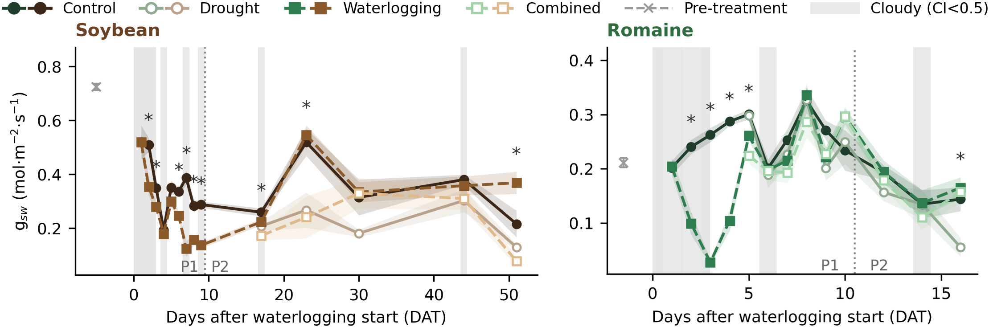
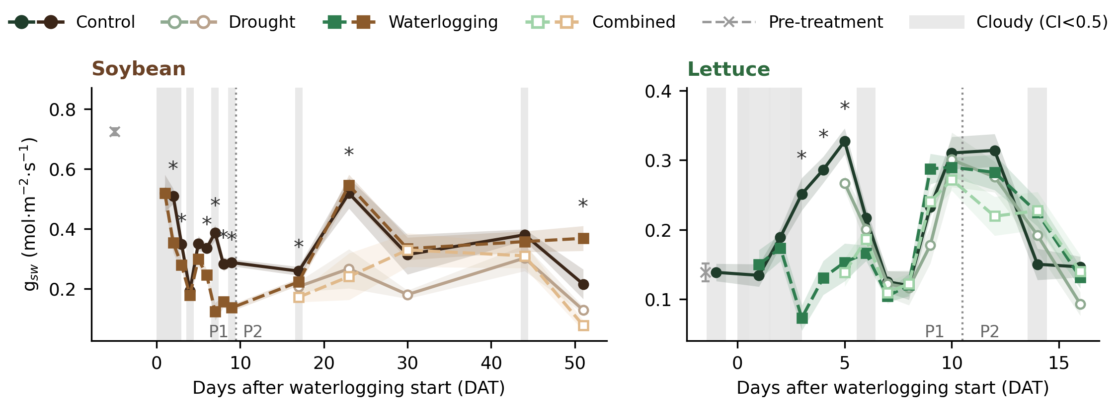
Appendix g_{sw} 전체 측정값 포함 (삭제 12개 복원)
요점
삭제된 g_{sw} 12개 중 4처리 분석에 해당하는 11개를 복원 (원래 g_{sw}는 마스터 14_이상값_보정내역, g_{sw}_보정은 같은 날 g_{sw}~g_{sw}_보정 선형식으로 추정, 8/29 ETc25 1개는 75·25% 처리라 4처리 분석 밖)
콩 P1: 대조구 0.368 (a) > 침수 0.264 (b) — v6 0.363 vs 0.273, 침수 효과는 같은 방향으로 유지
콩 P2: 건조·복합 0.22~0.23 (b) < 대조구·침수 0.33~0.35 (a), 관수 효과만 유의 — 침수×관수 P 0.60 → 0.969 (9/11 대조구 두 값 복원으로 대조구 평균 0.60 → 0.969)
로메인은 삭제된 g_{sw}가 없어 결과 동일 (9쪽)
Treatment | Soybean P1 | Soybean P2 | Romaine P1 | Romaine P2
ETc 100% | 0.368 a | 0.335 a | 0.264 a | 0.155 ab
ETc 50% | – | 0.224 b | 0.249 a | 0.113 b
Waterlogging-ETc 100% | 0.264 b | 0.353 a | 0.255 a | 0.161 a
Waterlogging-ETc 50% | – | 0.233 b | 0.237 a | 0.144 ab
처리 P (보정 모형) | <0.001 | <0.001 | 0.20 | 0.029
침수×관수 P (v6 → 전체) | – | 0.60 → 0.969 | 변화 없음 | 변화 없음
삭제값을 되살려도 침수 직후 g_{sw} 감소와 건조의 지속 감소는 그대로
표: 원 평균과 Tukey 문자(처리 P<0.05), 로메인 열은 9쪽과 동일. 그림: 흐린 날 포함 전 측정일, 선 = 평균, 음영 = ± SE, 회색 띠 = 흐린 날, * 당일 P<0.05(Holm). 복원 g_{sw}_보정은 추정값.

Slide 32
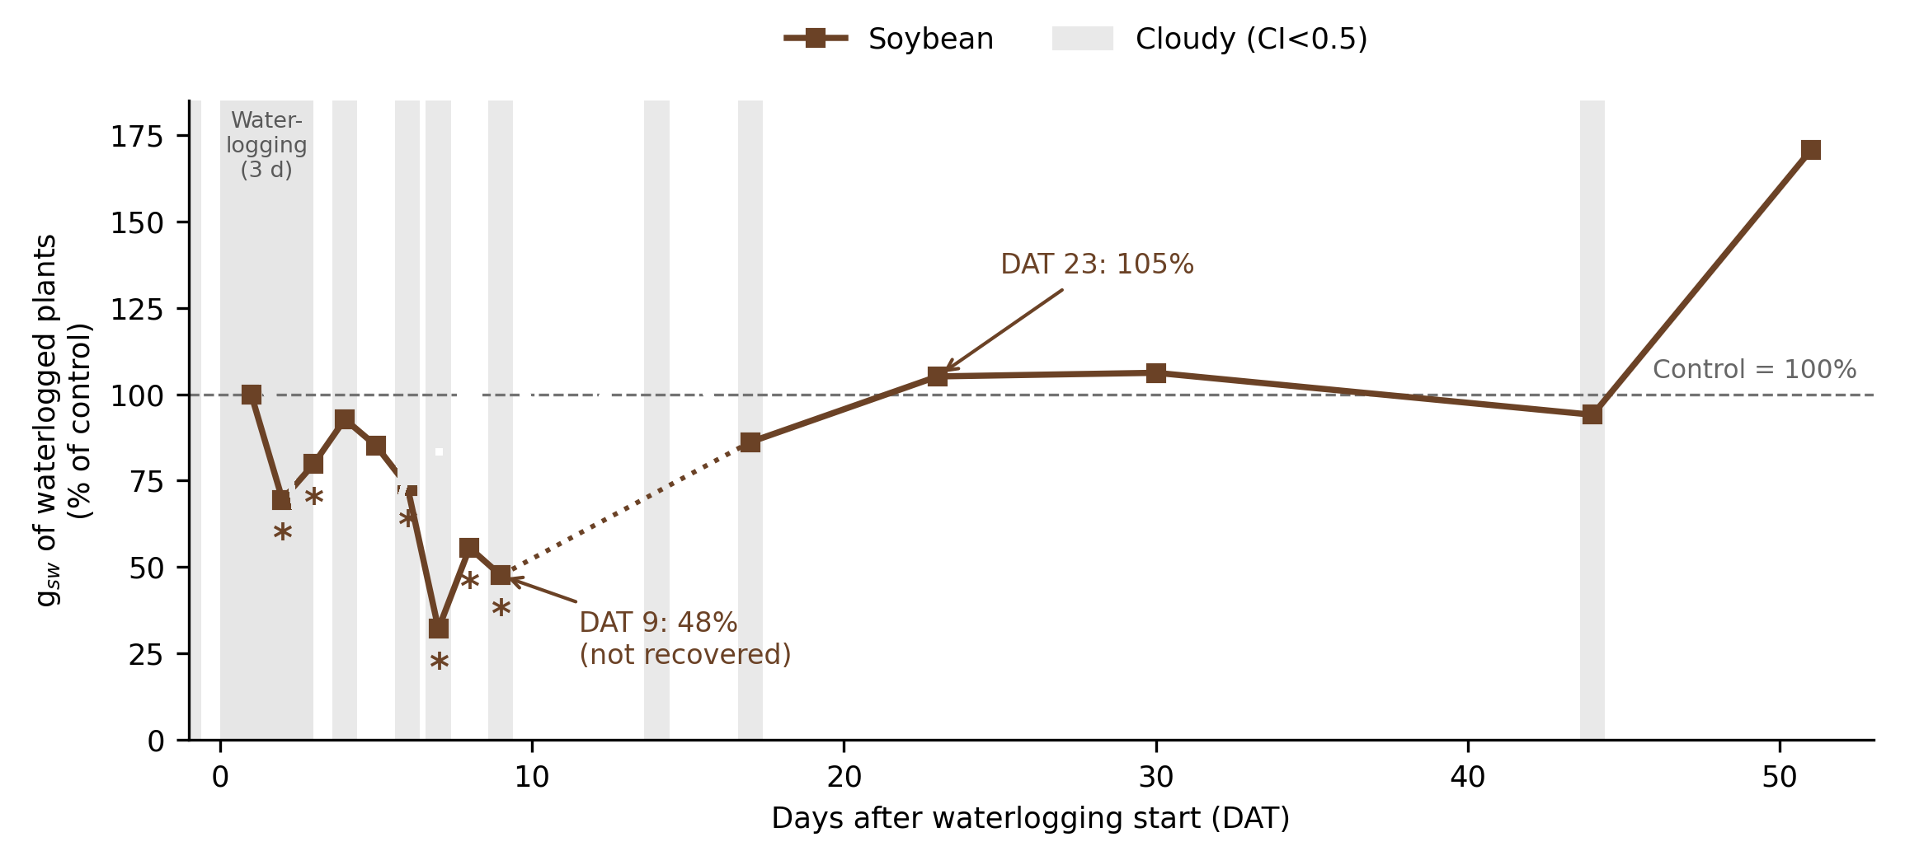
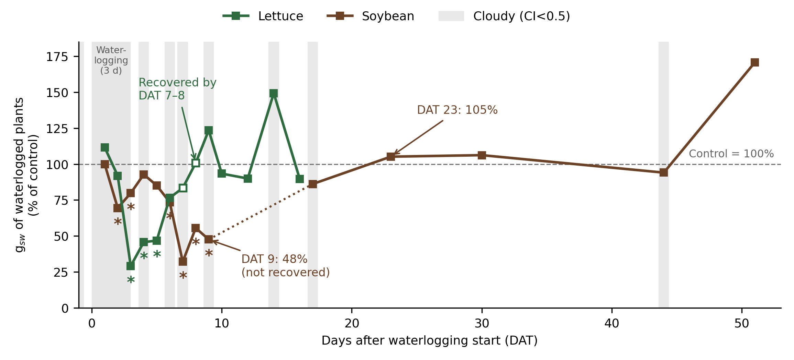
Appendix
기공 회복 속도 (g_{sw} 전체 측정값 포함)
요점
콩: DAT 2~9에 32~85%로 낮음 (DAT 7 39→32%, DAT 8 65→56%, DAT 9 48%) → DAT 17 86%(흐림), DAT 23 105%
9/11(DAT 30)은 대조구 두 값 복원으로 82% → 106%
로메인은 삭제된 g_{sw}가 없어 결과 동일 (DAT 3 최저 10%, DAT 5~6 회복, 10쪽)
2~3일
DAT 8: 56%
로메인: 침수 종료 후 대조구 수준까지 회복
콩: 침수 종료 6일 후에도 미회복
복원 후에도 콩은 DAT 9까지 회복되지 않고 DAT 23에 대조구 수준
침수구 g_{sw} ÷ 같은 날 대조구 g_{sw} × 100. * 대조 vs 침수 P<0.05(Welch t, Holm 보정). 회색 띠 = 흐린 날(CI<0.5). 복원한 11개 값은 g_{sw}_보정 추정값 사용.

Slide 33
Appendix
광포화점 LSP: 측정 문제 곡선 5개 포함
요점
Treatment (콩) | LSP 현재 | LSP 전체 | A_{max} 현재 | A_{max} 전체
ETc 100% | 560.8 b (n=5) | 560.8 (n=5) | 17.6 (n=5) | 17.6 (n=5)
ETc 50% | 815.5 a (n=3) | 815.5 (n=3) | 18.8 (n=3) | 18.8 (n=3)
Waterlogging-ETc 100% | 548.6 b (n=3) | 660.0 (n=6) | 15.5 (n=3) | 13.9 (n=6)
Waterlogging-ETc 50% | 689.9 ab (n=4) | 794.1 (n=6) | 17.8 (n=4) | 17.7 (n=6)
ANOVA P | 0.011 | 0.396 | 0.380 | 0.104
측정 문제로 제외한 콩 침수·복합 5곡선(9/3·9/14 2곡선·9/14·9/15 등)을 포함하면 LSP 처리 간 차이가 사라짐 (P 0.011 → 0.396)
현재 분석의 '건조 LSP 816 (a) > 대조구 561 (b)'는 5곡선 제외에 의존, 전체로 보면 침수·복합이 660~794로 올라가 차이 없음
A_{max}(순)도 P 0.380 → 0.104로 모두 비유의
로메인: LSP 분석 자료 없음
LSP의 건조 효과는 5개 곡선 제외에 의존 — 전체 곡선에서는 차이 없음
LSP = NRH 피팅 순광합성이 A_{max}(순)의 80%가 되는 PPFD(µmol·m⁻²·s⁻¹). 평균과 Tukey 문자(ANOVA P<0.05일 때만), n = 곡선 수. 콩 처리 후 A-Q 곡선.

Slide 34
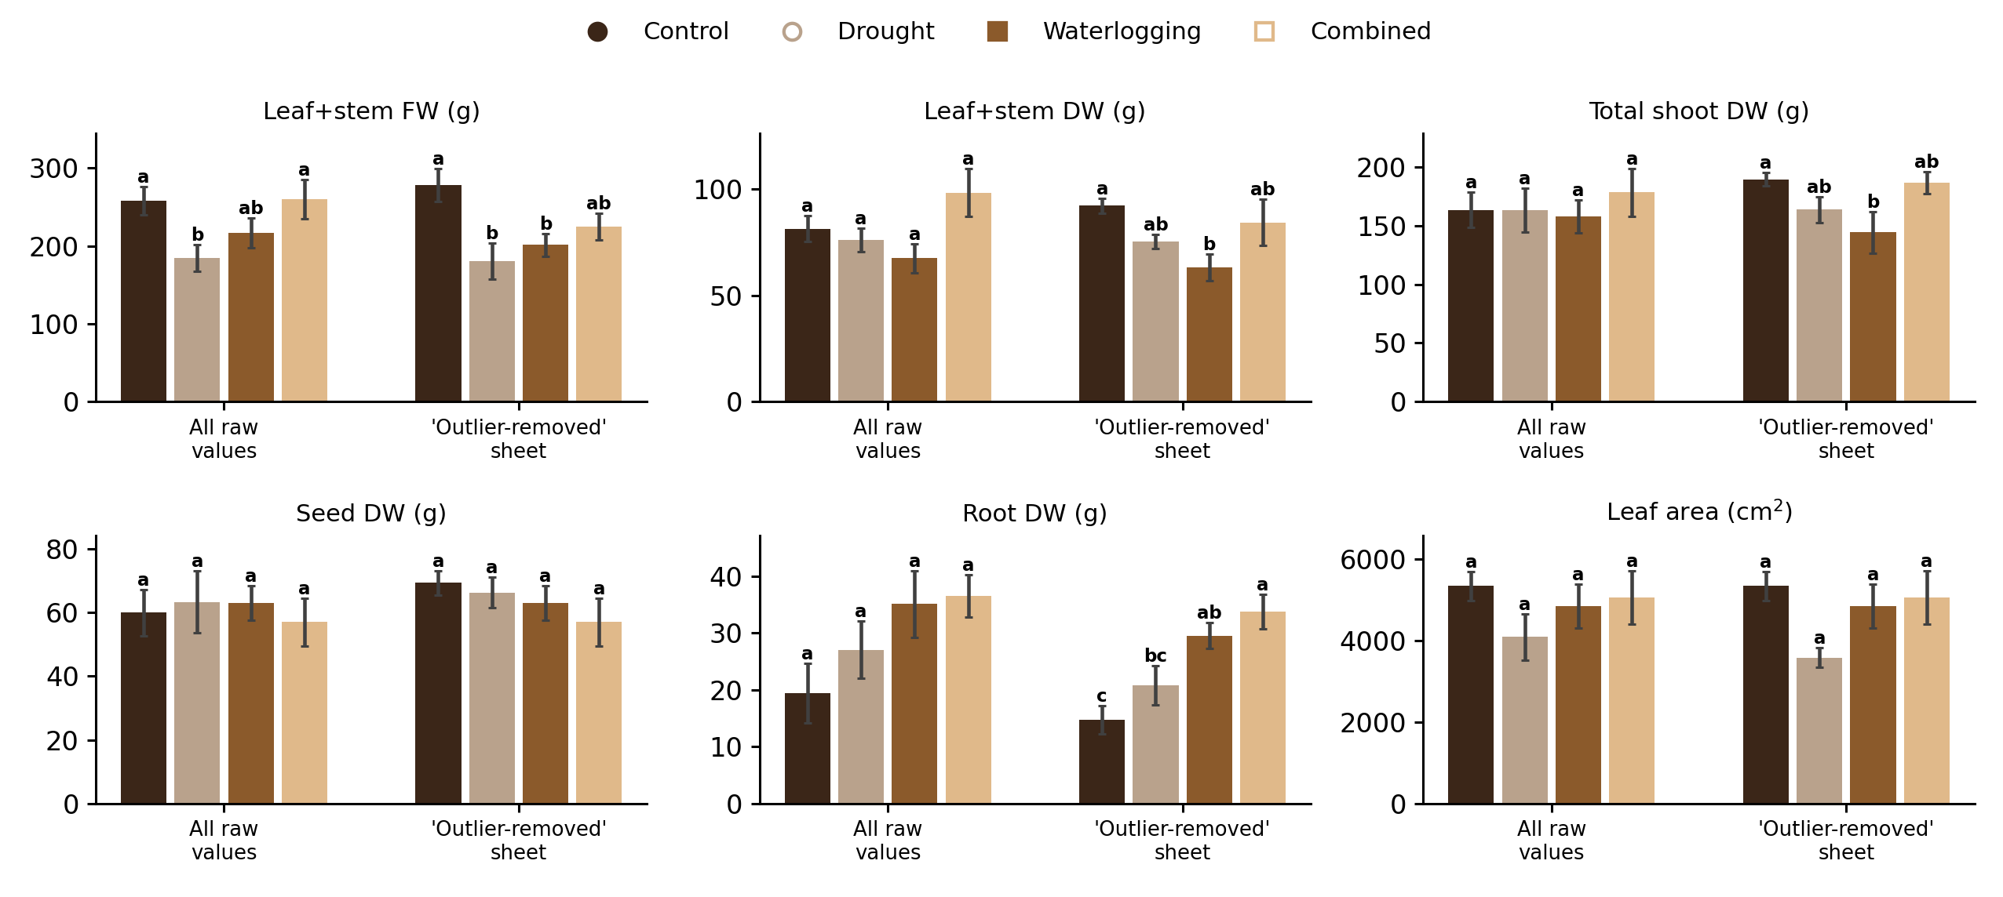
Appendix
콩 생육: 원자료 전체 vs 이상값제거 시트
요점
'이상값제거' 시트는 원자료 60개체에서 124개 셀(15개 항목)을 비우고 1개체 행을 뺌 → 처리당 n이 3~8로 줄어듦
10/6 총 건조중 P 0.889 → 0.035, 뿌리 0.099 → <0.001, 잎+줄기 DW 0.070 → 0.020
9/1: 엽면적 P 0.075 → 0.008, 잎+줄기 FW 0.092 → 0.010, 종실 DW 0.204 → 0.005
원자료 전체: 10/6 콩은 잎+줄기 생체중·SPAD 외 처리 간 차이 없음 — 제거 여부에 따라 유의성이 새로 생김
10/6 | 원 ETc | 원 ETc50 | 원 Fl100 | 원 Fl50 | 제거 ETc | 제거 ETc50 | 제거 Fl100 | 제거 Fl50
SPAD | 46.8 a | 38.0 bc | 34.7 c | 44.2 ab | 46.8 a | 38.0 bc | 34.7 c | 44.2 ab
엽면적 (cm²) | 5333 | 4091 | 4846 | 5055 | 5333 | 3578 | 4846 | 5055
엽수 | 45.0 | 39.4 | 37.3 | 37.2 | 46.4 | 41.5 | 39.8 | 46.2
잎+줄기 FW (g) | 257.9 a | 184.4 b | 216.7 ab | 260.2 a | 278.1 a | 180.4 b | 201.3 b | 225.2 ab
잎+줄기 DW (g) | 81.4 | 76.1 | 67.5 | 98.4 | 92.2 a | 75.4 ab | 63.1 b | 84.2 ab
총 건조중 (g) | 163.5 | 163.3 | 157.9 | 178.5 | 189.7 a | 163.8 ab | 144.3 b | 186.8 ab
종실 건조중 (g) | 60.0 | 63.3 | 63.0 | 57.0 | 69.3 | 66.3 | 63.0 | 57.0
뿌리 건조중 (g) | 19.5 | 27.1 | 35.1 | 36.6 | 14.7 c | 20.8 bc | 29.6 ab | 33.8 a
생육 결론은 이상값 제거 여부에 민감 — 원자료 전체를 본문 근거로 사용
평균과 Tukey 문자(ANOVA P<0.05일 때만), 침수 = Fl100, 복합 = Fl50. 원 = 밭콩 파괴조사 rawdata(260901·261006), 제거 = '이상값제거' 시트. 총 건조중 = 잎+줄기+꼬투리+종실.

Slide 35
감사합니다
전북대학교 스마트농업AI융합학과
석사과정 윤정민
Notes:
이상으로 발표를 마치겠습니다. 감사합니다.

